Slide 1
Lokales Gebäudeprogramm Mörel - Filet
Mittwoch, 20.10.2021

Slide 2
Lokales Gebäudeprogramm Mörel - Filet Thema
Investitionskosten für Solaranlagen, Holzheizungen und Wärmepumpen für Haussanierungen im Oberwallis.
Kurzvorstellung Ewald Gattlen AG
Wohntypen (EFH & MFH) und deren Kosten
Beispiele

Slide 3
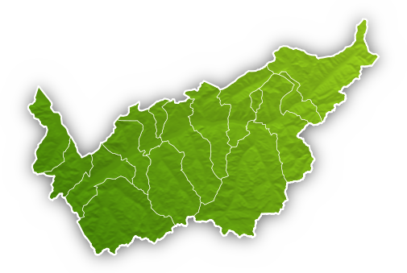
Lokales Gebäudeprogramm Mörel - Filet Dienstleistungen
VISP

Slide 4
Lokales Gebäudeprogramm Mörel - Filet Was braucht es zum Heizen?
Holz
Öl
Gas
Elektro
Sonne
Wind
Erde
Wasser
Heizkessel
Wärmepumpe
Fernwärme-station
Solaranlage
Elektrodirekt-heizung
Heizkörper
Fussboden-heizung
Wandheizung
Warmwasser
Energieträger
Wärmeerzeuger
Wärmeabgabe

Slide 5
Lokales Gebäudeprogramm Mörel - Filet Investitionskosten Holz/Pellets
MFH (ca. 10 Whg)
Fr. 80’000.00
bis Fr. 120’000.00
CO2-neutral
Fördergelder
Nutzung heimischer Brennstoff
Hohe Temperaturen im Heizsystem
Kaminfeger
Betriebskosten
Entsorgen von Asche
Platzbedarf für Holzlagerung
Energieträger periodisch bestellen
Investitionen (inkl. MwSt.)
Vorteile
Nachteile
EFH
Fr. 40’000.00
bis Fr. 50’000.00

Slide 6
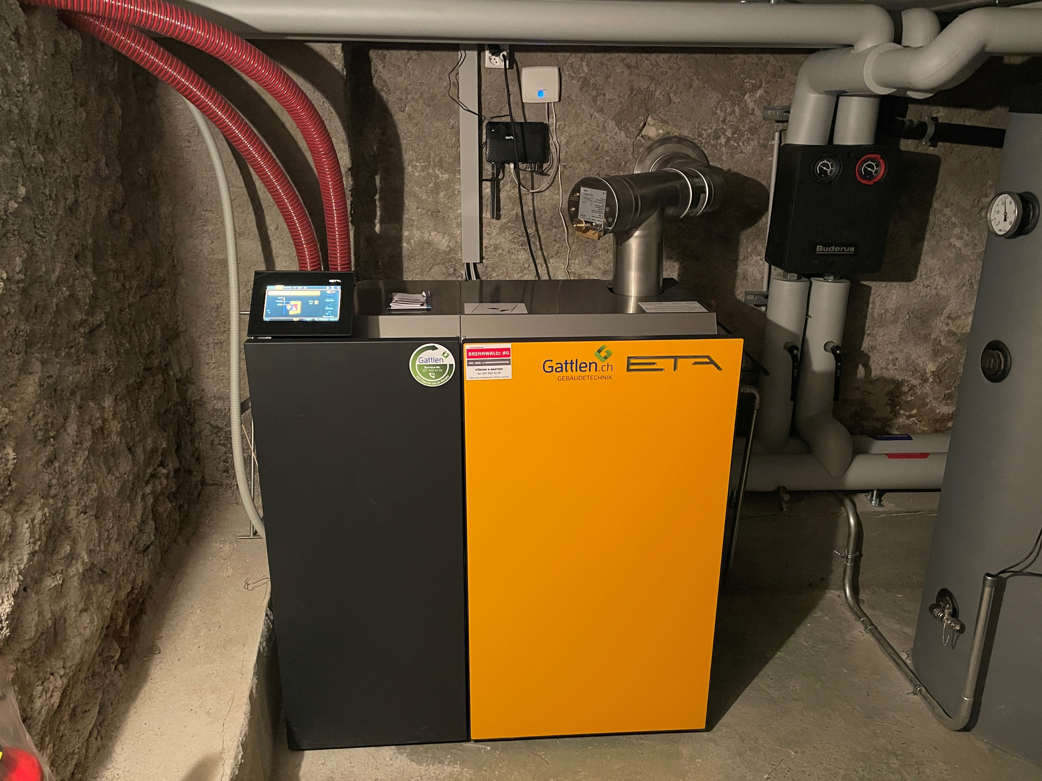
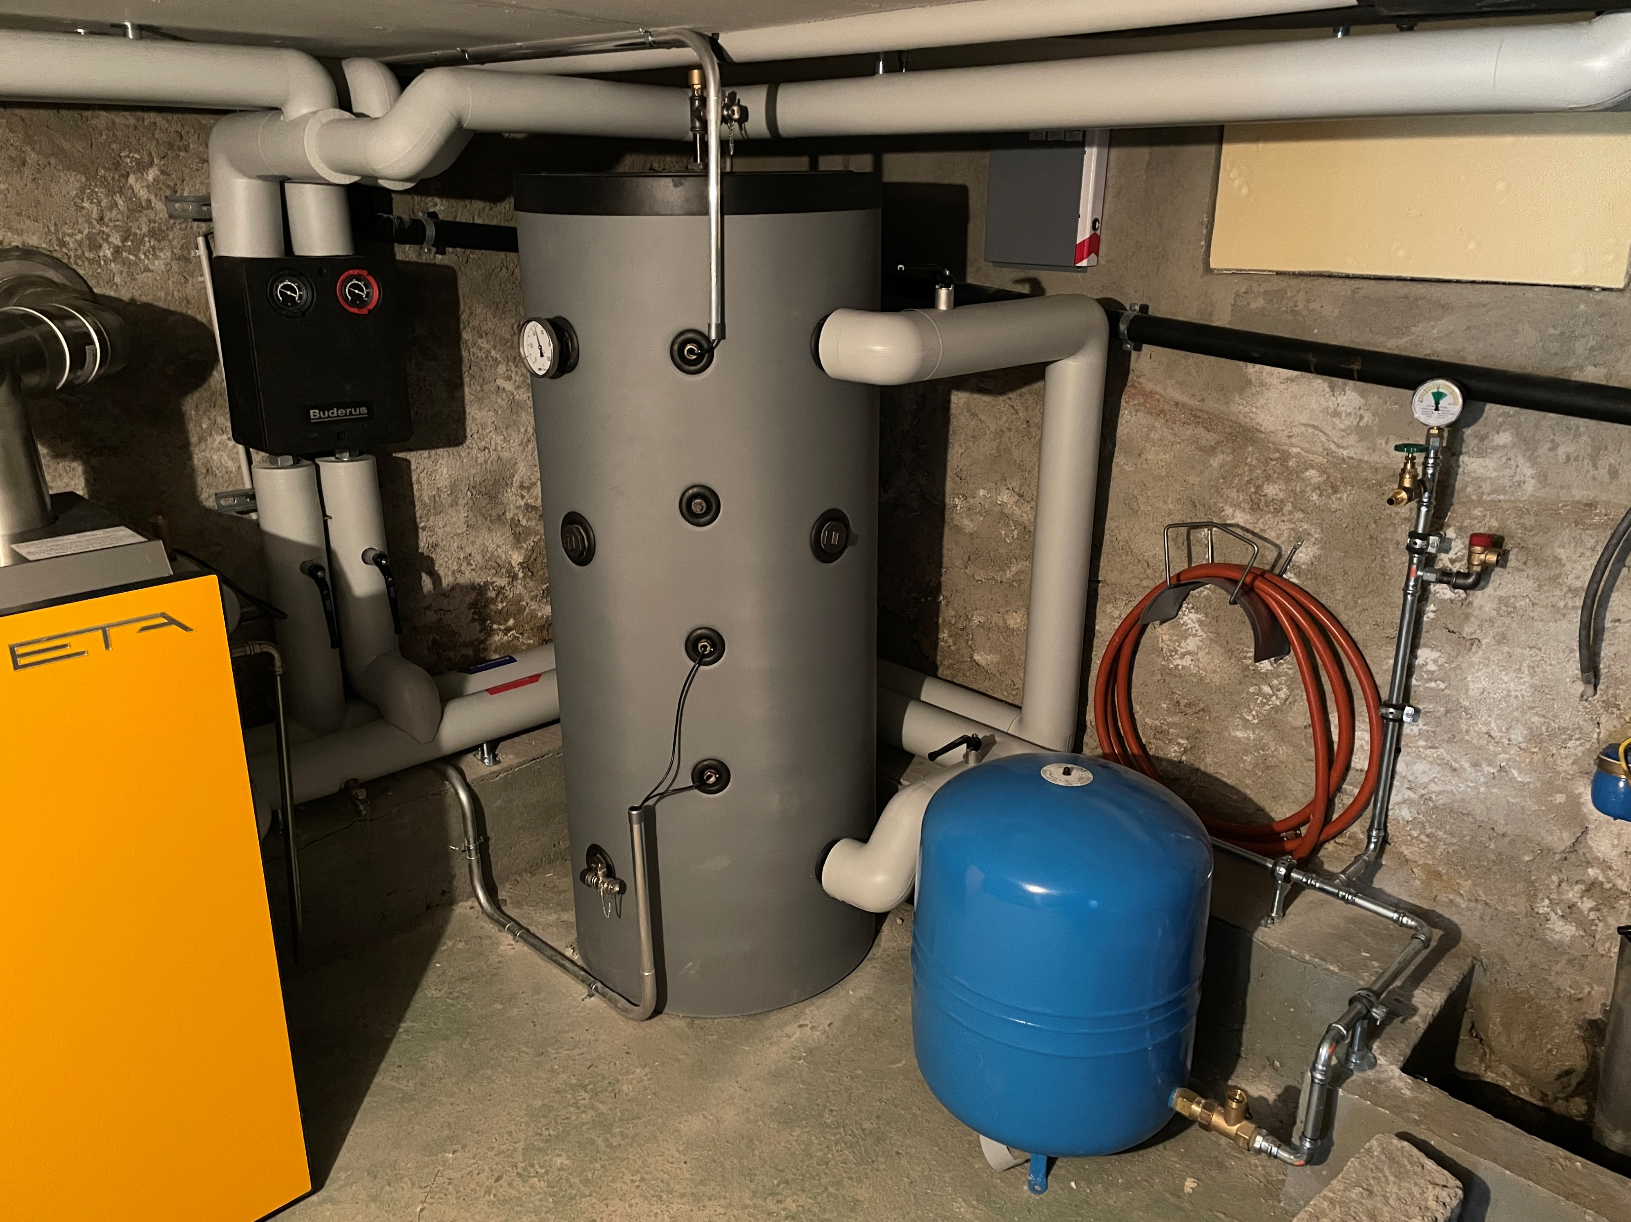
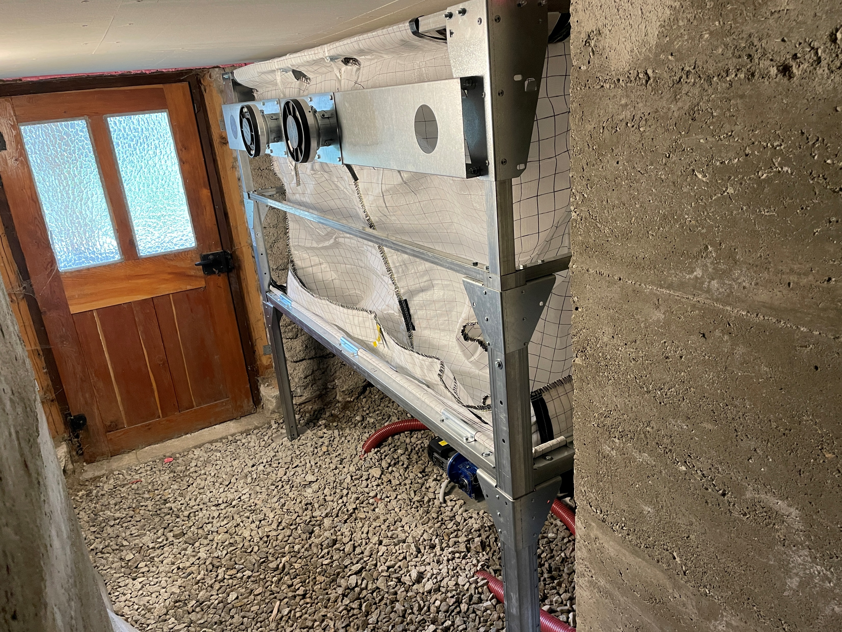
Lokales Gebäudeprogramm Mörel - Filet Pelletsanlage - EFH
ECKDATEN:
EFH in Oberwald
110m2 EBF
Elektroheizung
15kW Heizleistung
40’000 Fr. (inkl. MwSt.), ohne Heizkörper

Slide 7
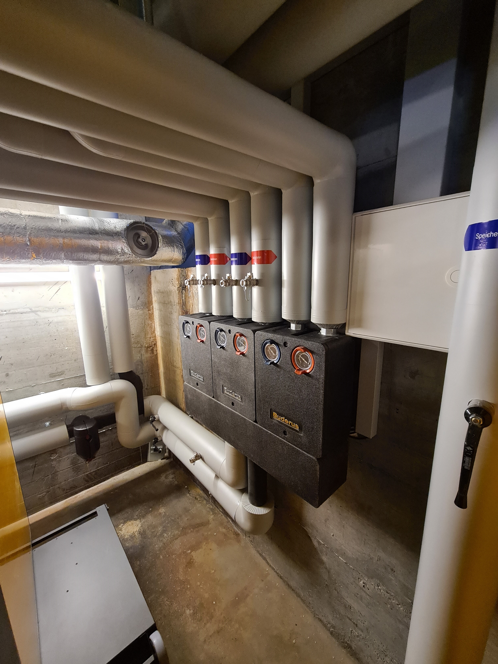
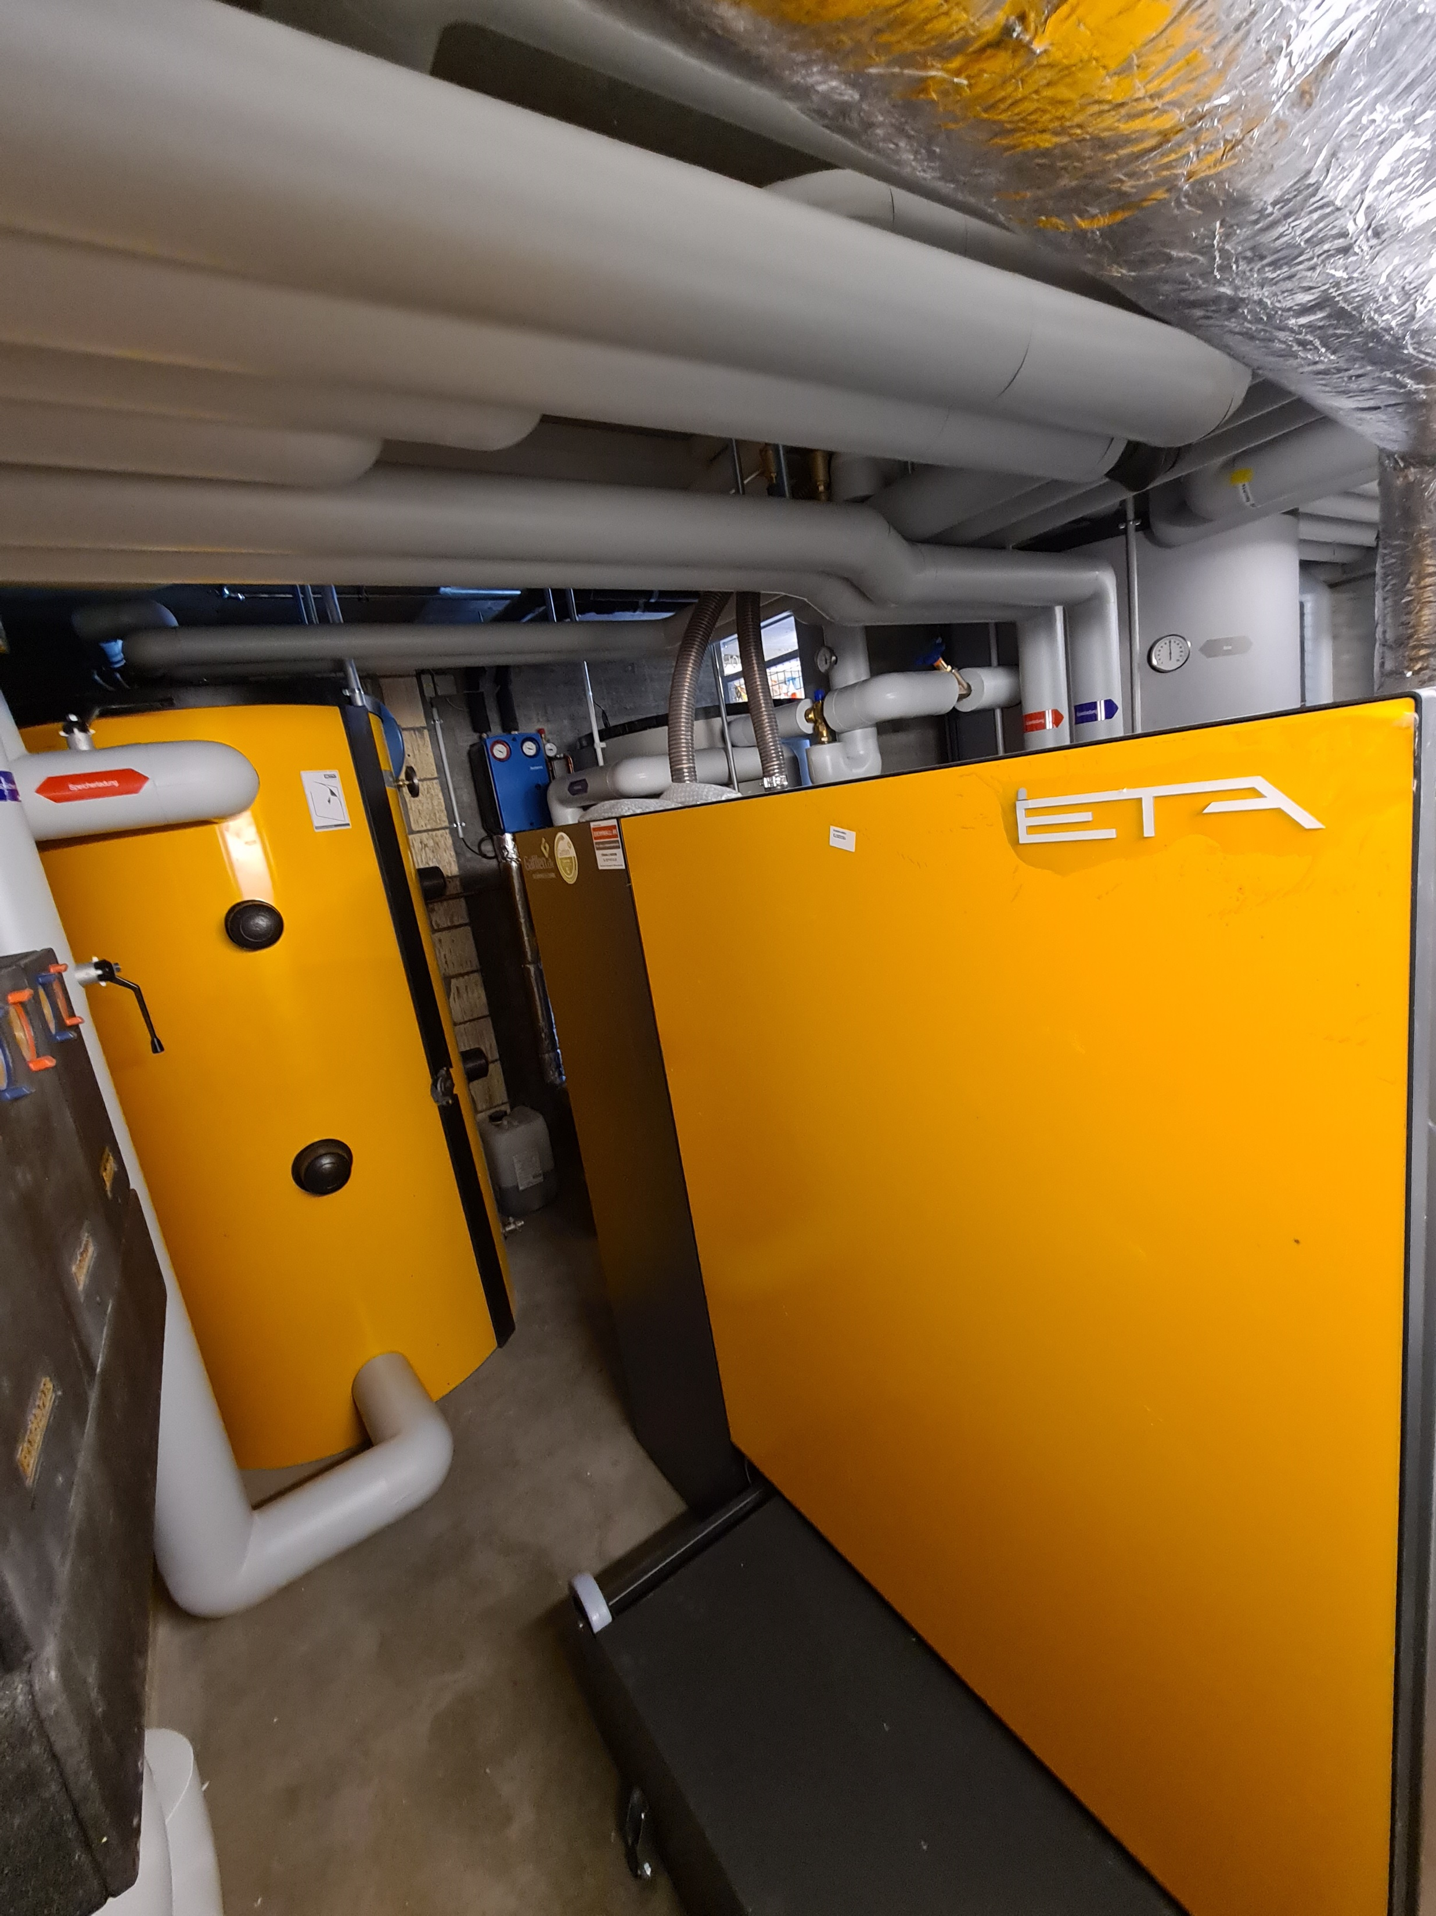
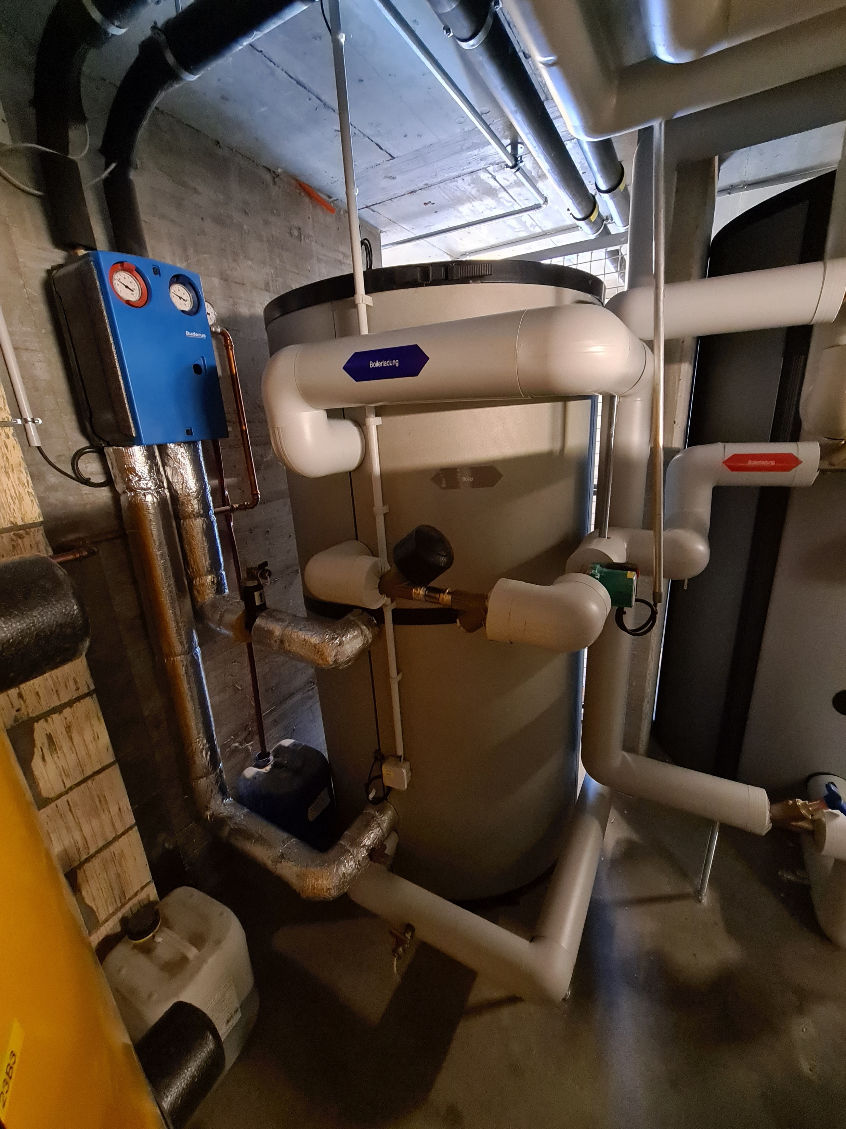
Lokales Gebäudeprogramm Mörel - Filet Pelletsanlage - MFH
ECKDATEN:
MFH im Fieschertal
1’330m2 EBF
60kW Heizleistung
Boiler bestehend
80’000 Fr. (inkl. MwSt.) Heizung
Ca. 30’000 Fr. (inkl. MwSt.) Nebenkosten (Maler, Elektriker, Schreiner etc.)
Notes:
9 Wohnungen

Slide 8
Lokales Gebäudeprogramm Mörel - Filet Investitionskosten Wärmepumpe
MFH (ca. 10 Whg)
Erdsonden
Fr. 260’000.00
Luft-Wasser
Fr. 130’000.00
Betriebskosten
Hoher Wirkungsgrad
Nutzung umweltfreund-licher Energie
Platzsparend
Kombination mit Photovoltaik
Lärmemission
Hohe Investitions-kosten
Bauliche Massnahmen
Vorteile
Nachteile
Investitionen (inkl. MwSt.)
EFH
Erdsonden
Fr. 85’000.00
Luft-Wasser
Fr. 35’000.00

Slide 9
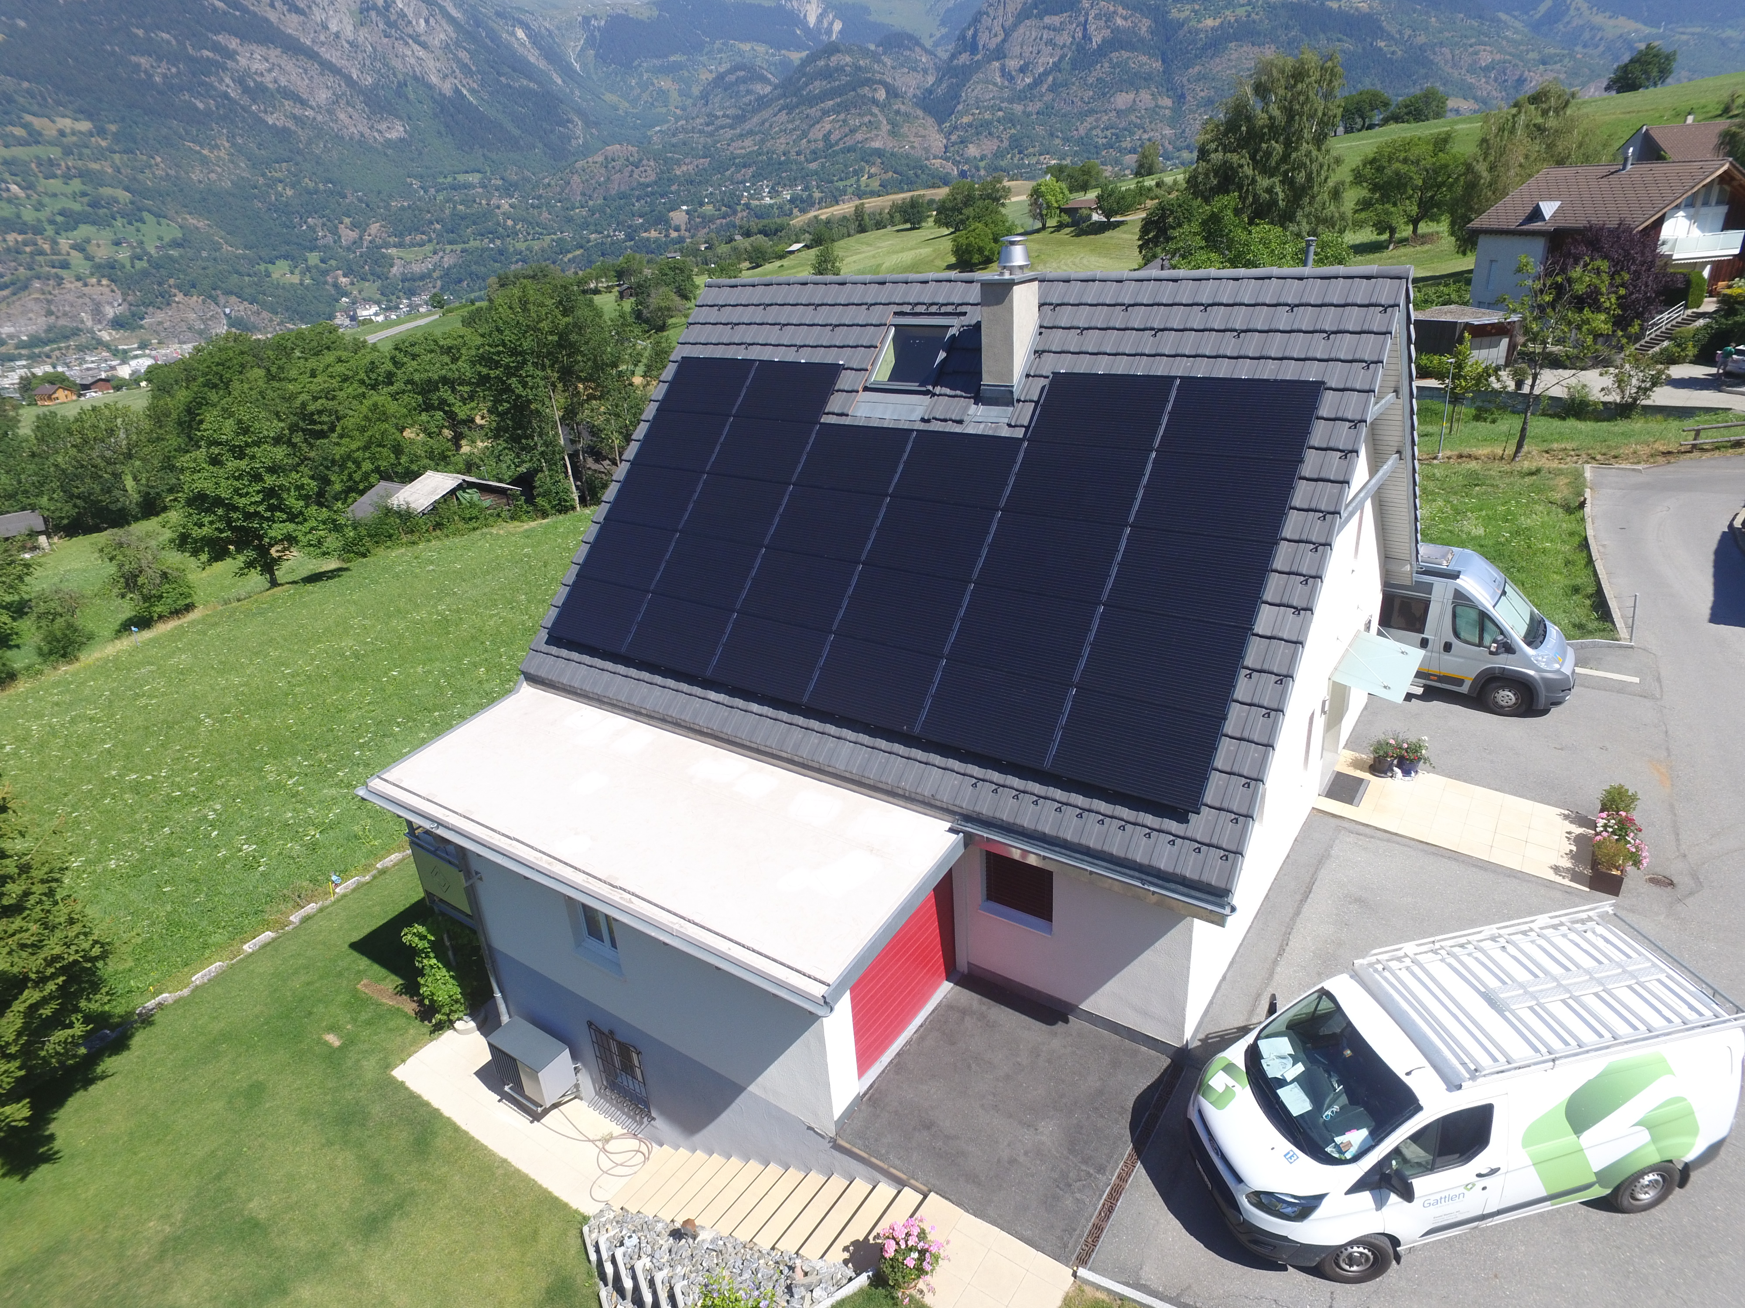
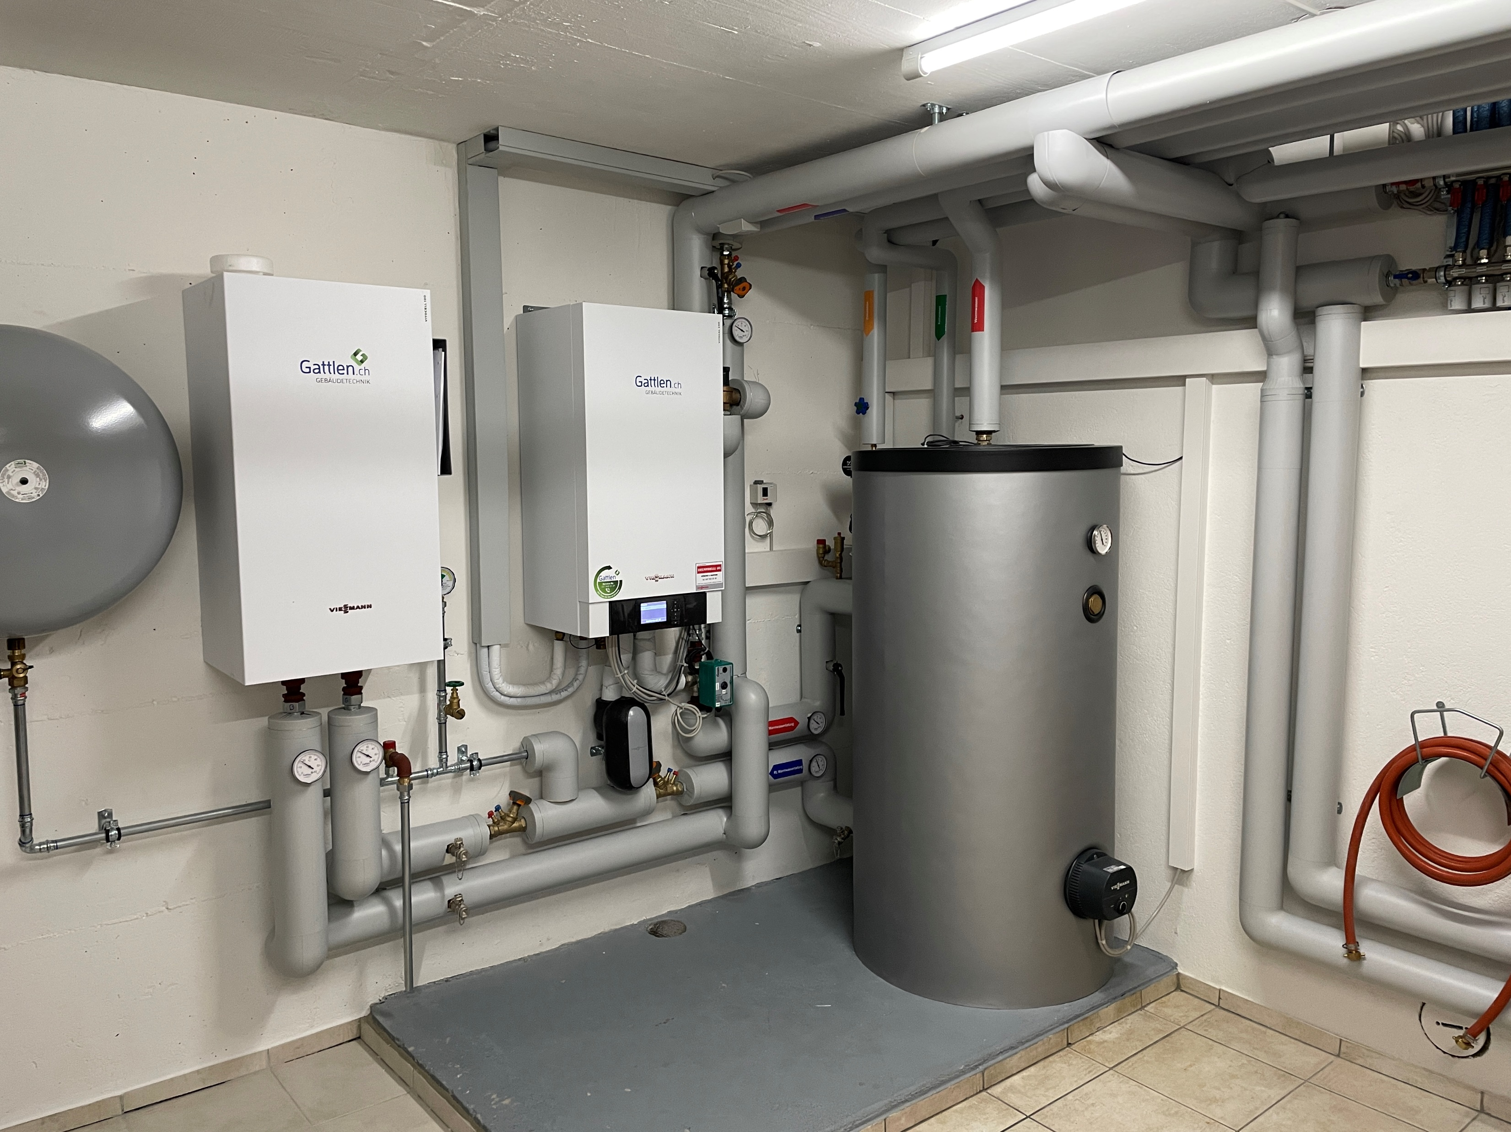
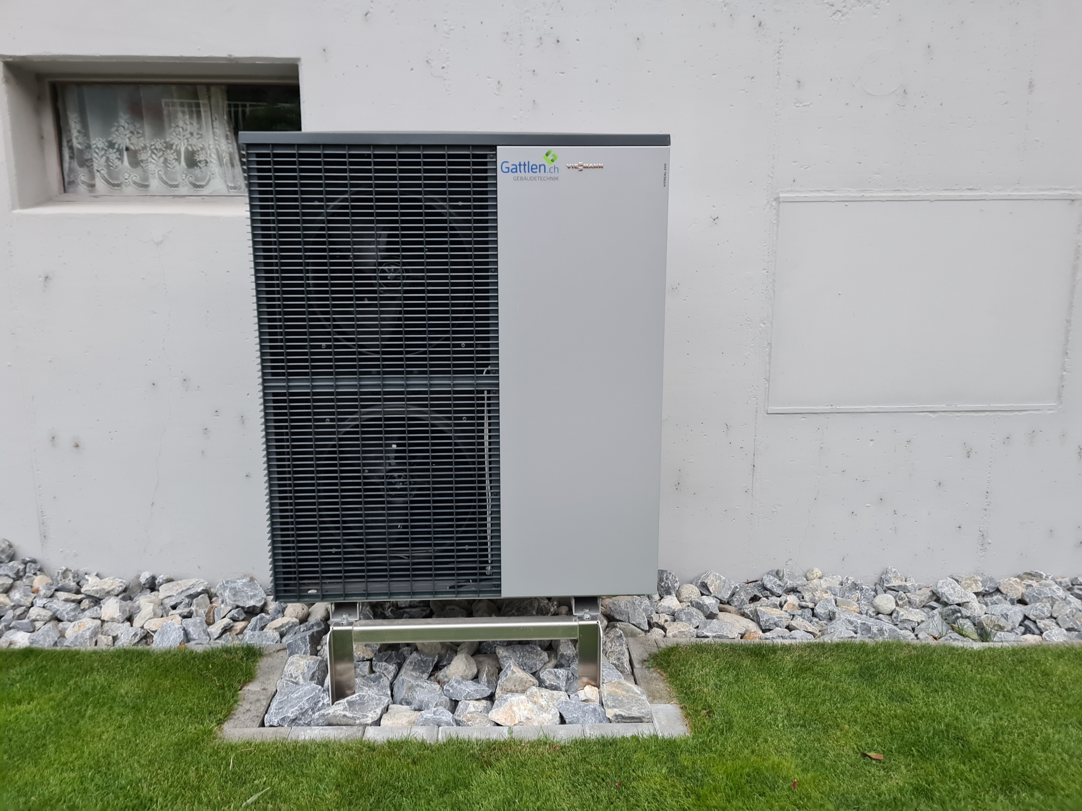
Lokales Gebäudeprogramm Mörel - Filet Luft-Wasser-Wärmepumpe EFH
ECKDATEN:
EFH in Ried-Brig
200m2 EBF
Photovoltaikanlage 9.50kWp
23’000 Fr. (inkl. MwSt.)
Luft-Wasser-Wärmepumpe
35’000 Fr. (inkl. MwSt.)
Inkl. Solar-Energieoptimierung
Notes:
ECKDATEN:
Einfamilienhaus
Fassade im Jahr 2012
erneuert
Beheizte Fläche ca. 190m²
Ölverbrauch 1’250 Liter
Bodenheizung
300 Liter Warmwasser-Boiler
Steiles (ca. 40°) und südorientiertes Ziegeldach

Slide 10
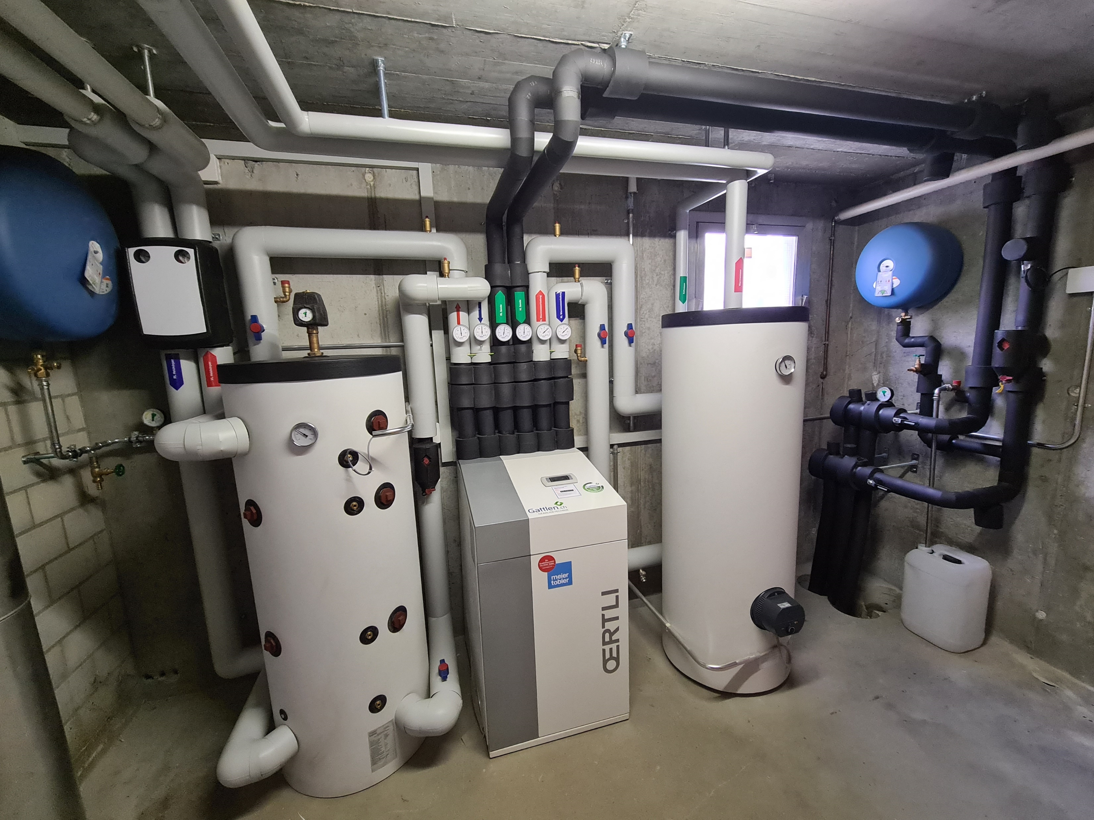
Lokales Gebäudeprogramm Mörel - Filet Sole-Wasser-Wärmepumpen EFH
ECKDATEN:
EFH in Brig
150m2 EBF
10.6kW Heizleistung
65’000 Fr. (inkl. MwSt.) Heizung
Mit Erdsonden-Bohrungen
Notes:
9 Wohnungen

Slide 11
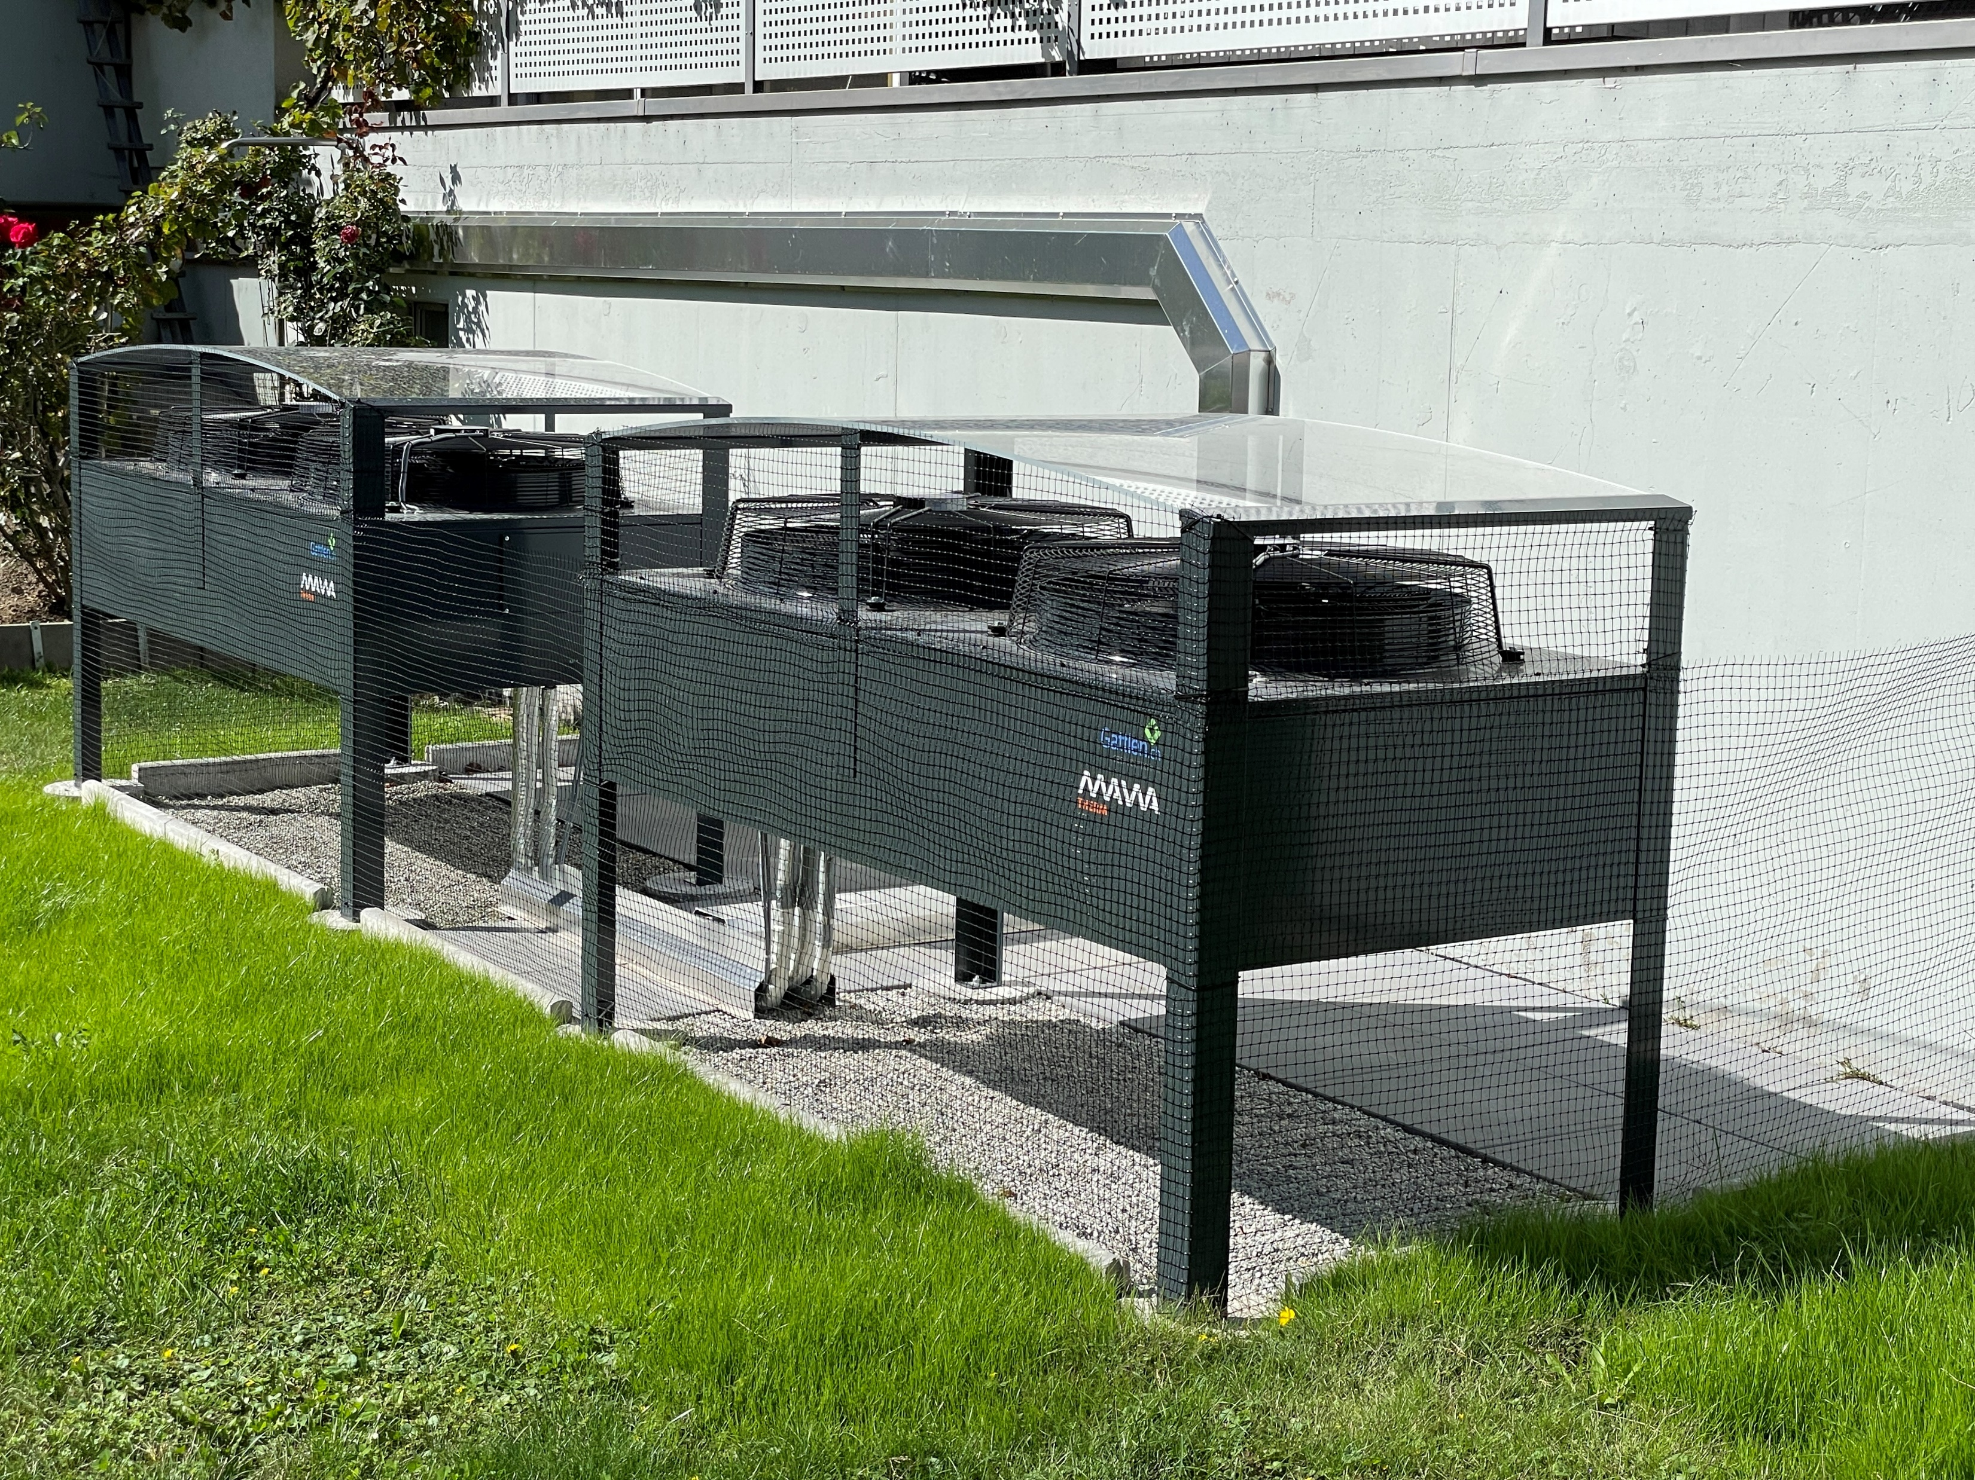
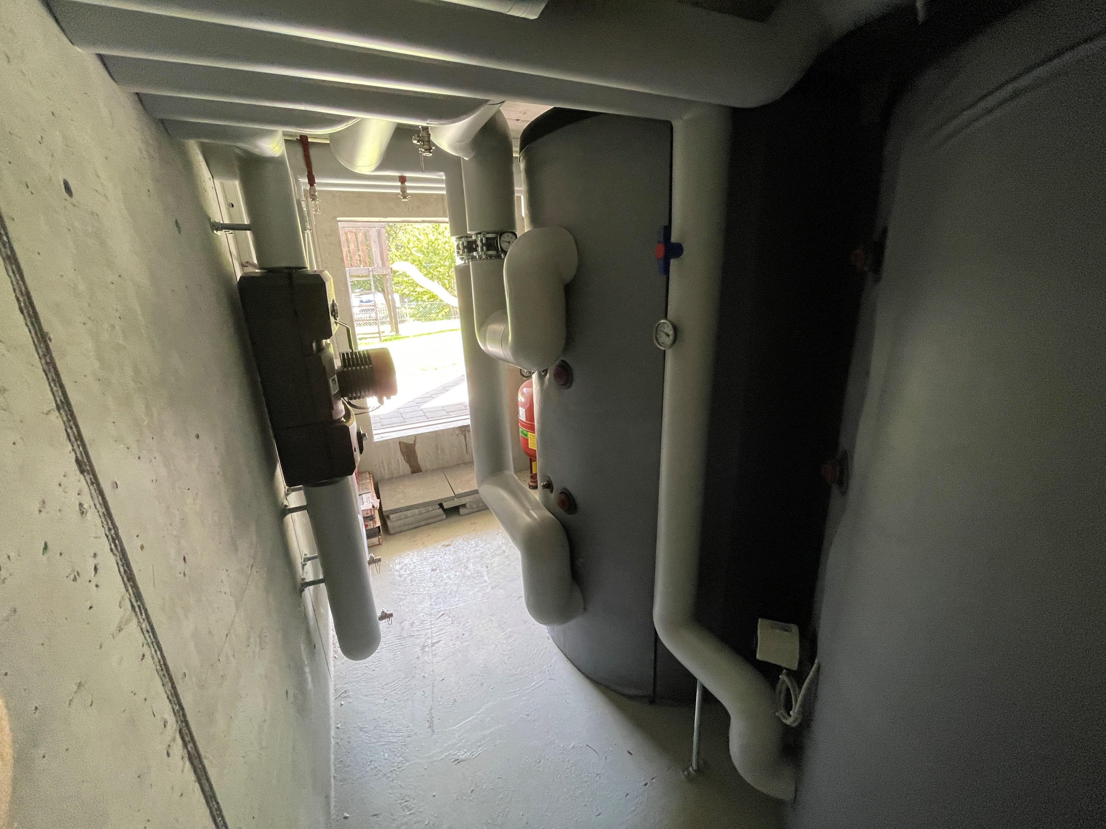
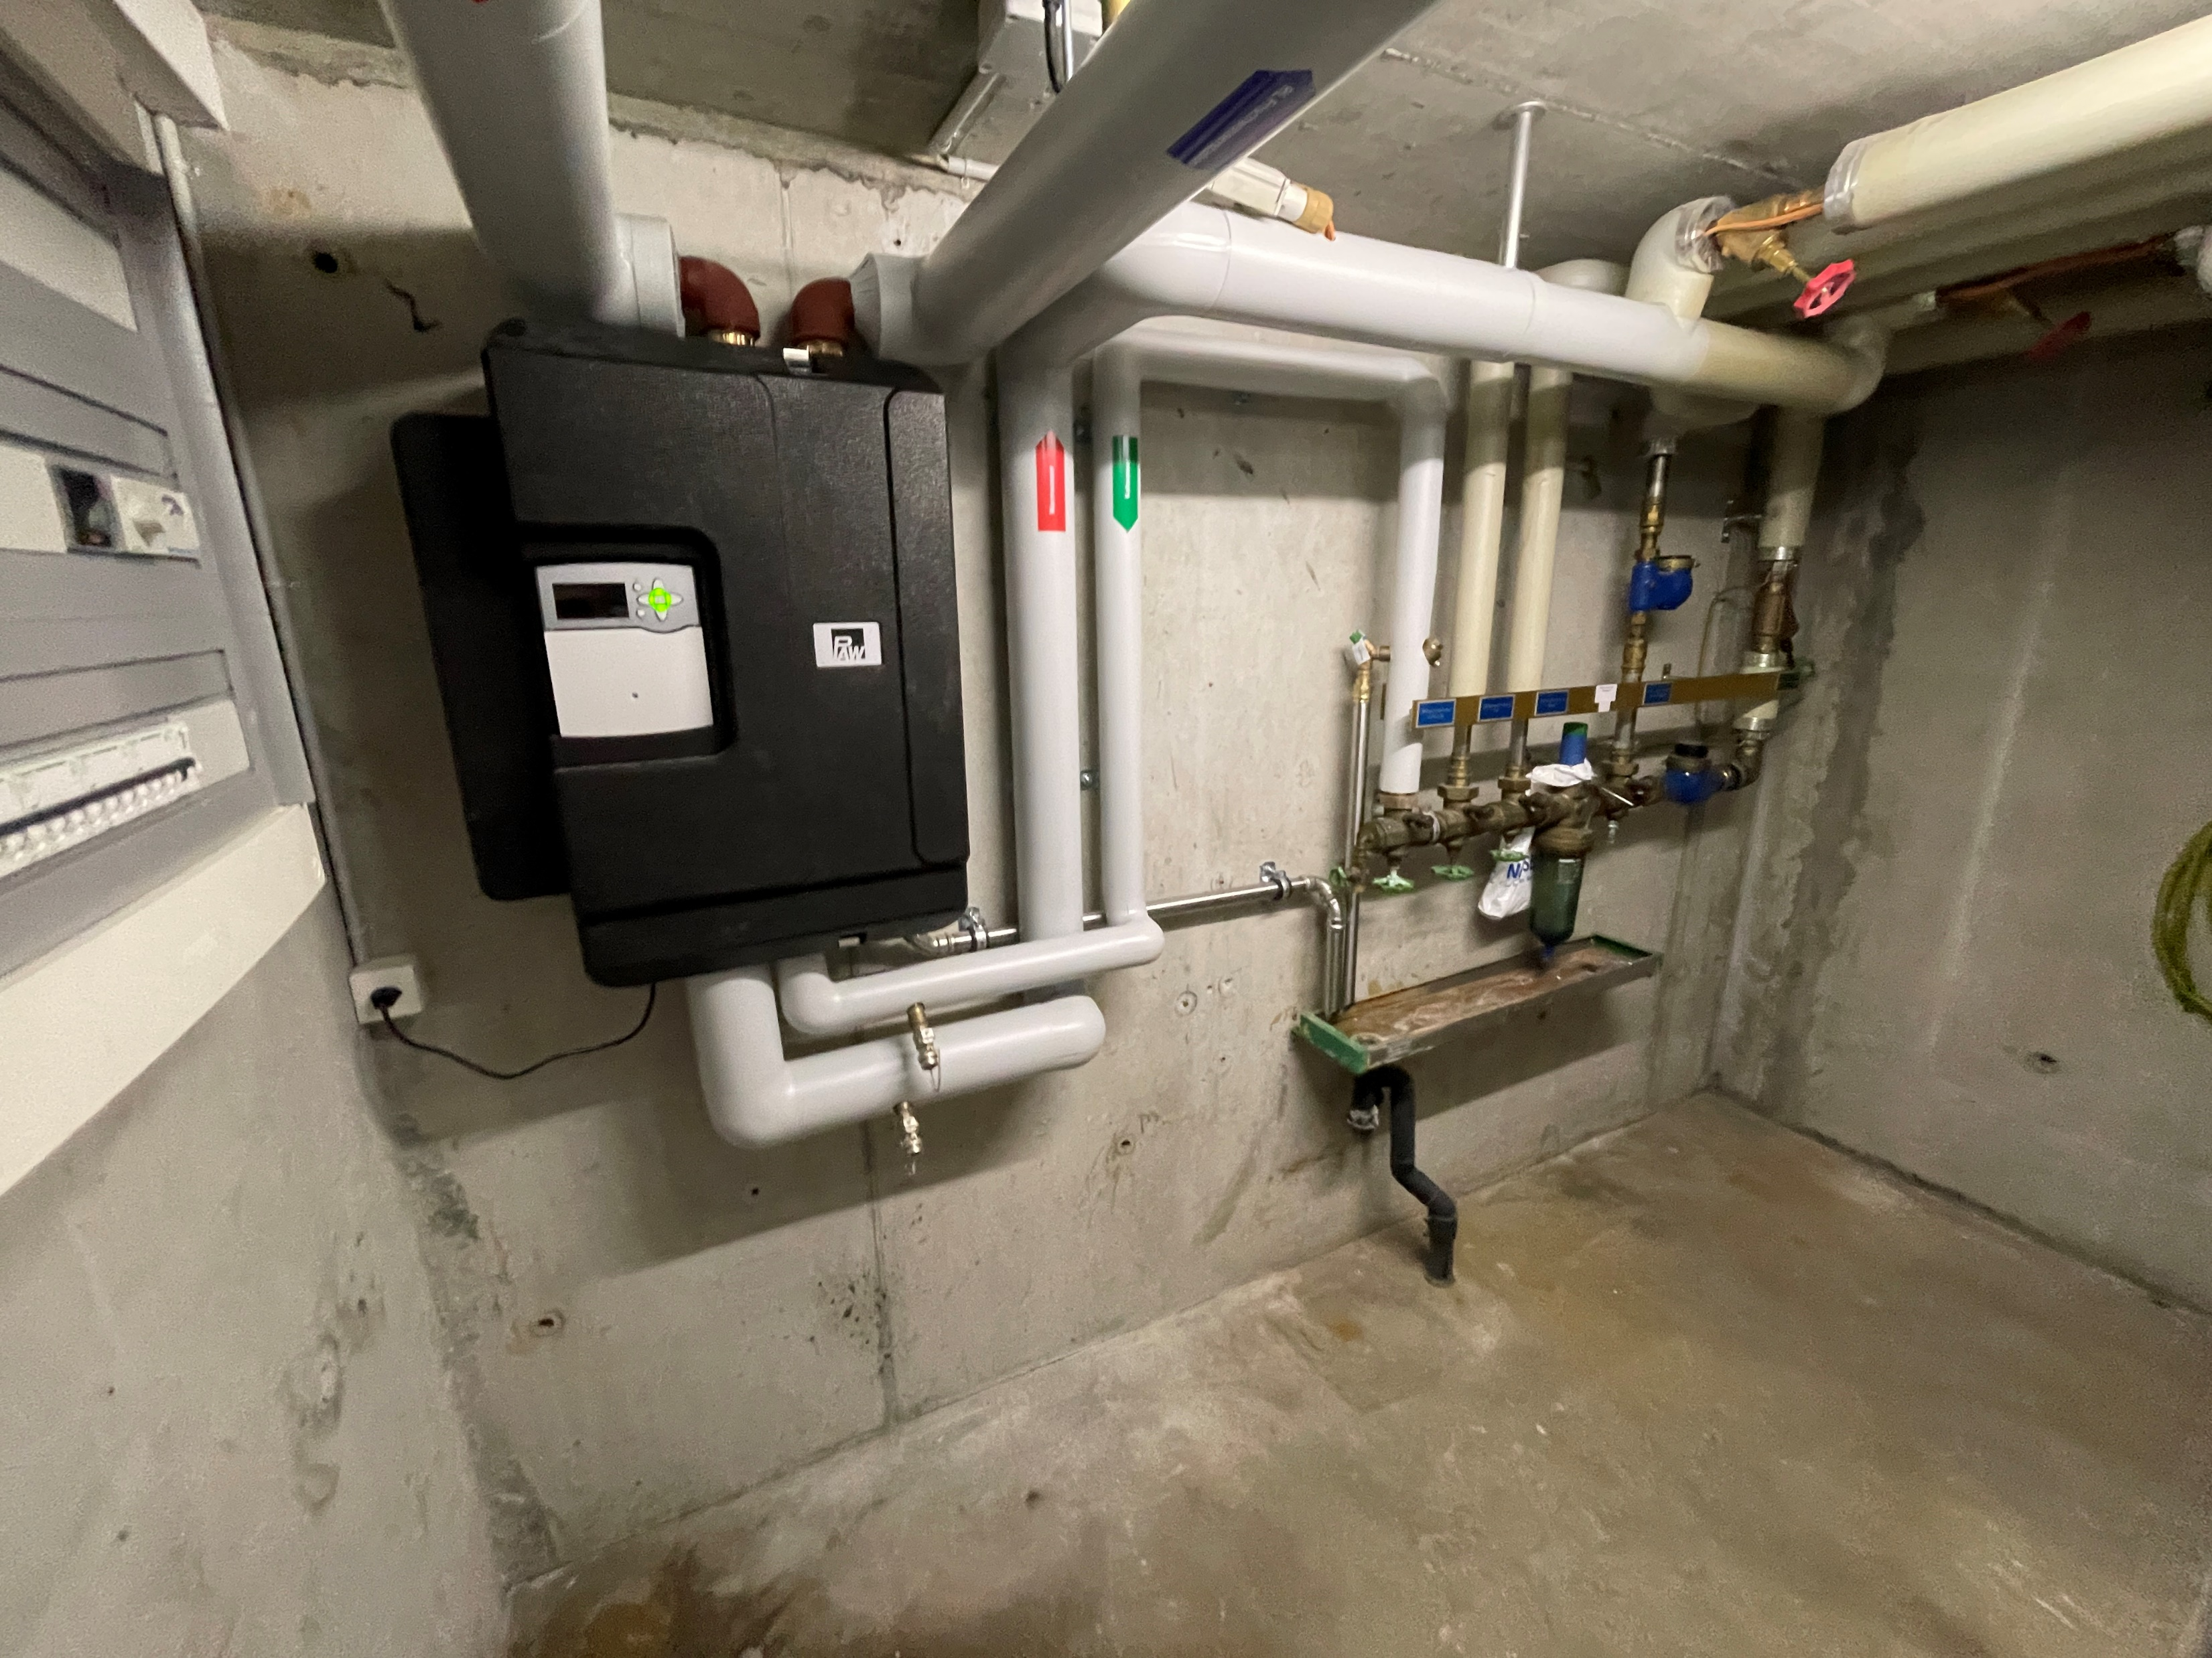
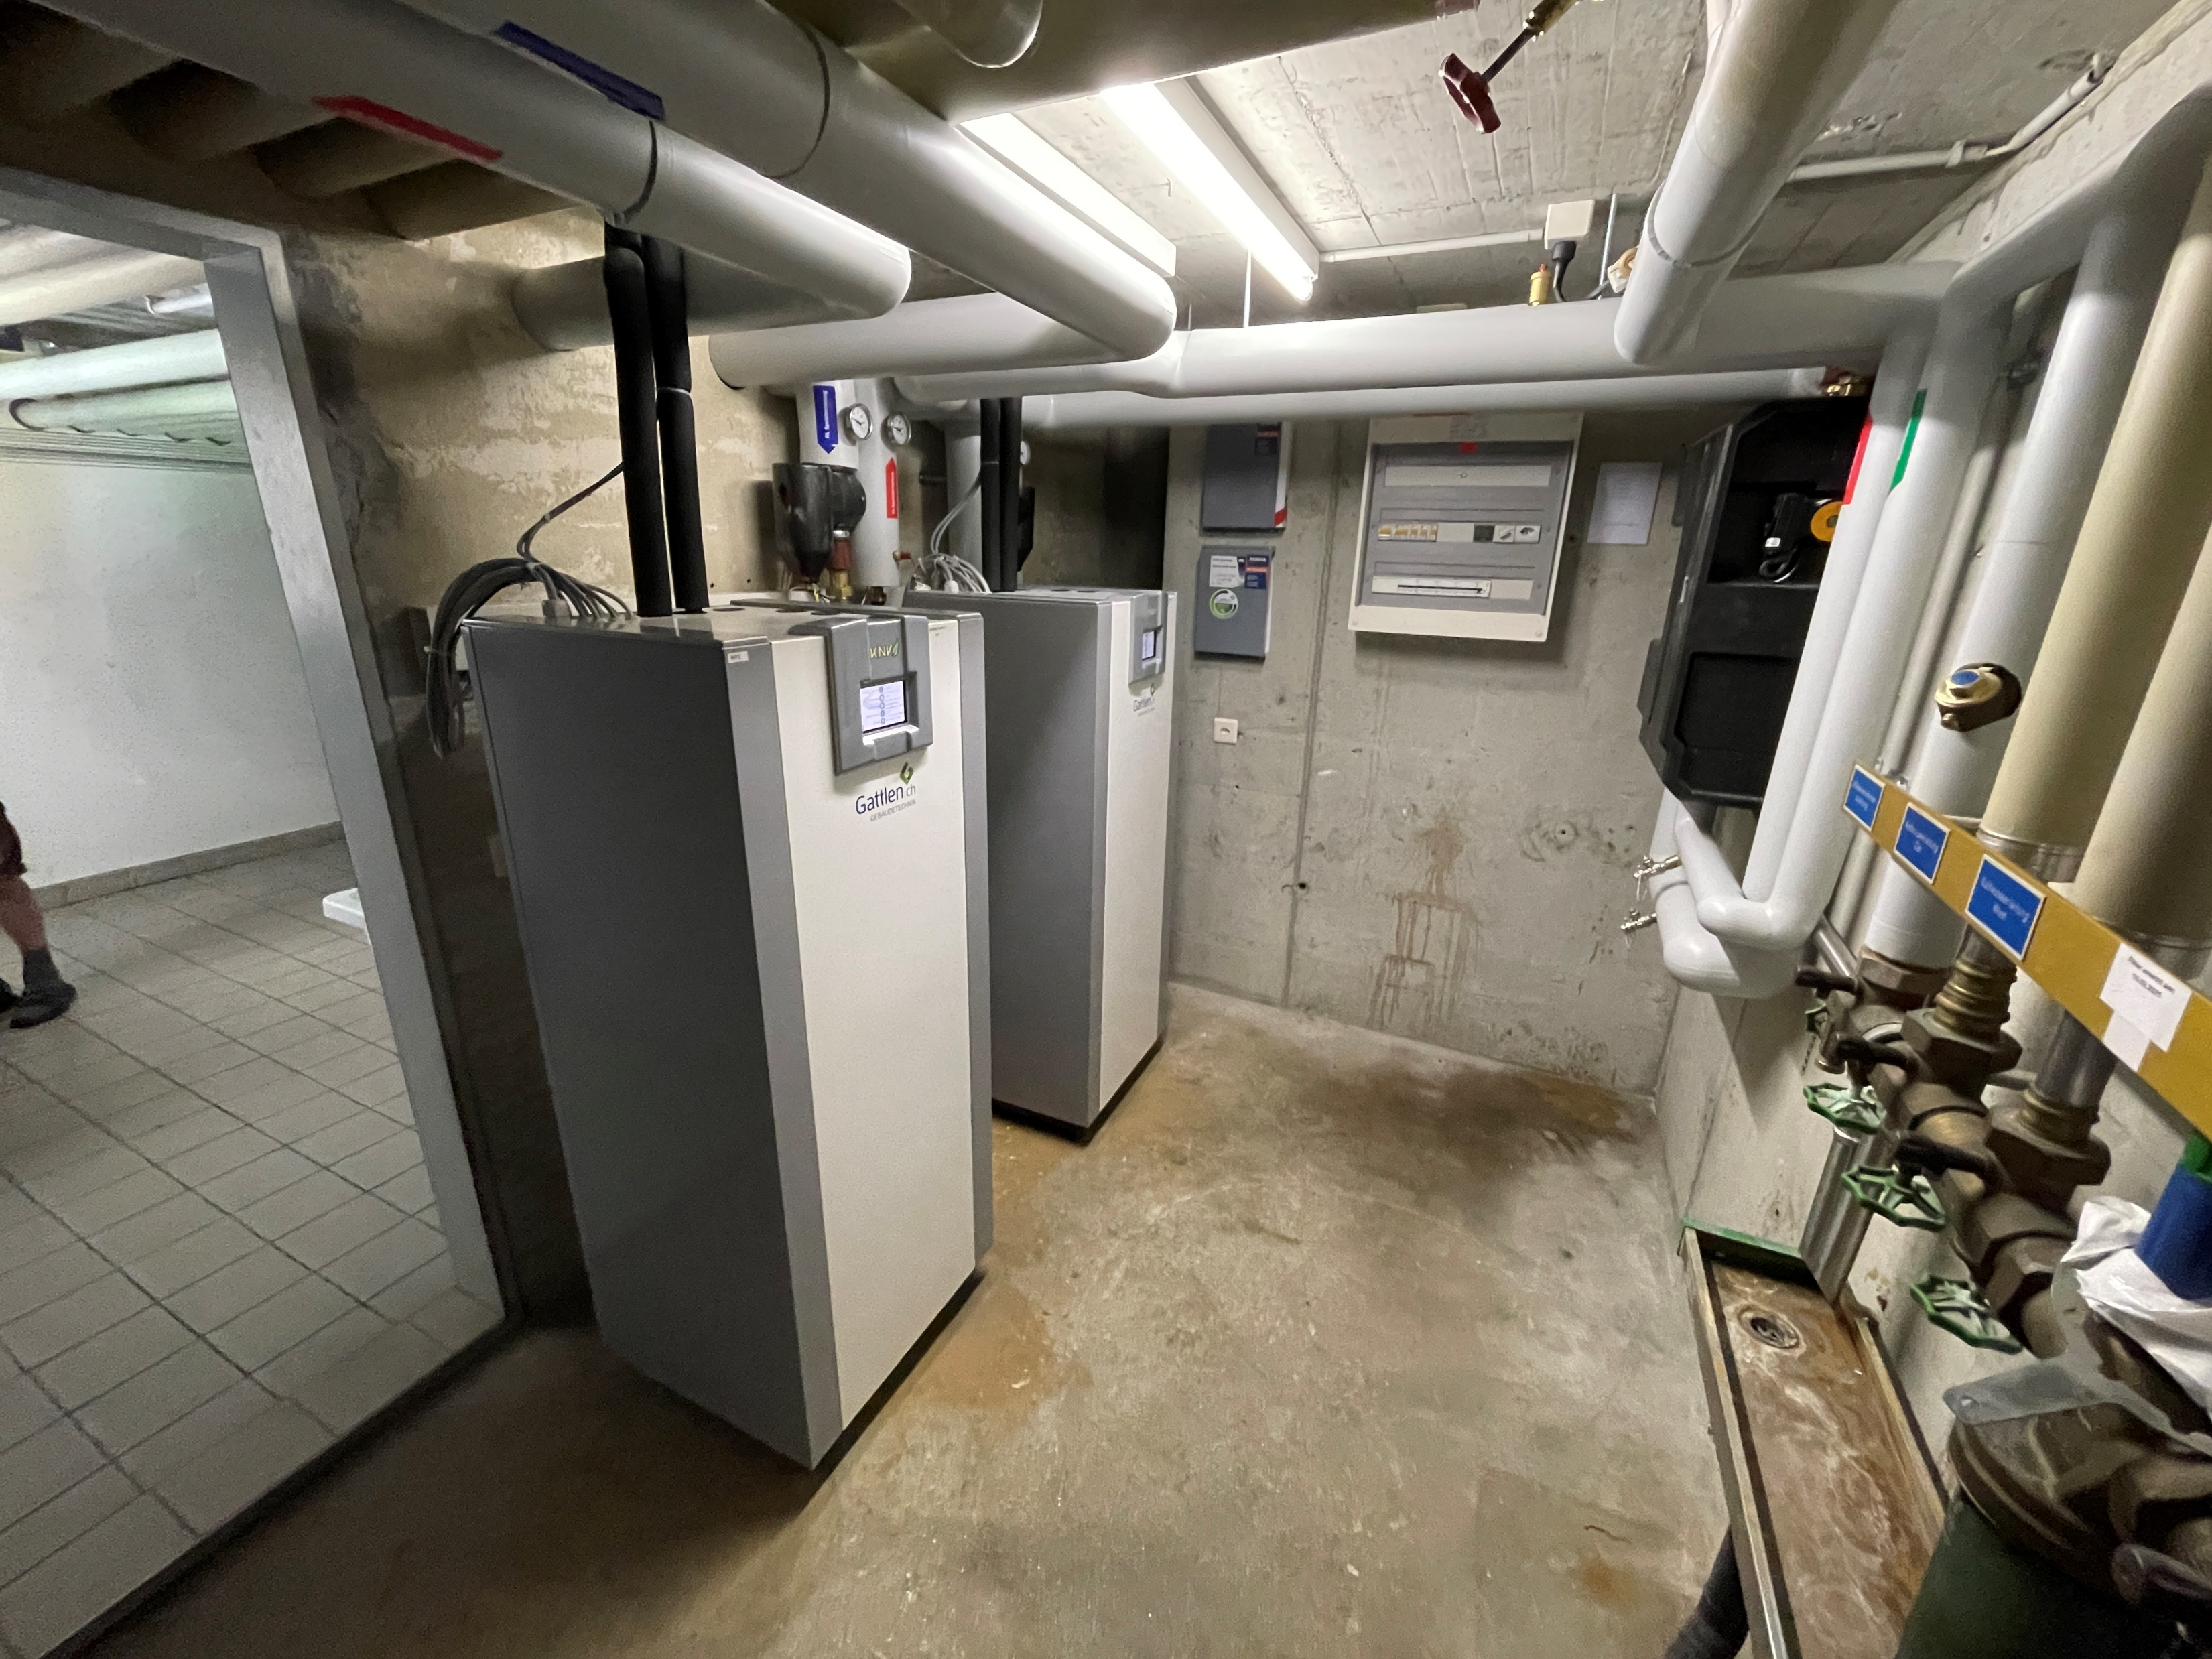
Lokales Gebäudeprogramm Mörel - Filet Luft-Wasser-Wärmepumpe MFH
ECKDATEN:
MFH in Naters
1’280m2 EBF
2x 25.6kW Heizleistung
2x 1’250L Energiespeicher
Frischwasserstation
130’000 Fr. (inkl. MwSt.) Heizung
20’000 Fr. (inkl. MwSt.) Nebenkosten (Öltank, Elektriker, Trennarbeiten, Schreiner)
Notes:
9 Wohnungen

Slide 12
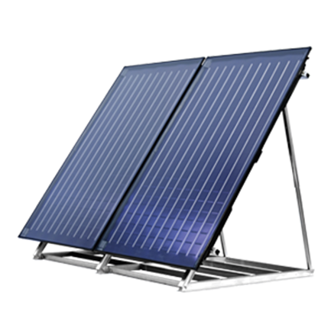
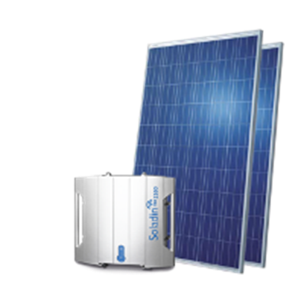
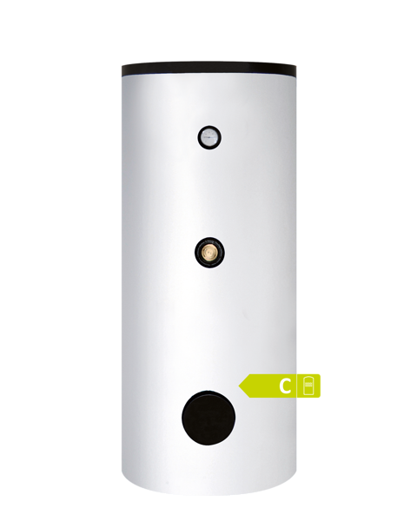
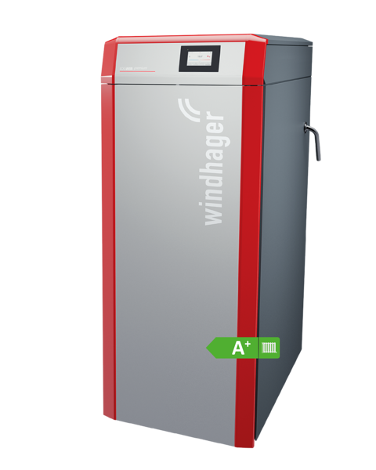
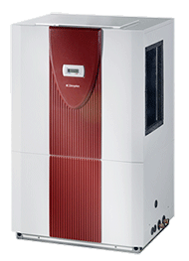
Lokales Gebäudeprogramm Mörel - Filet Thermie vs Elektro
Kombination & Nutzerverhalten macht es aus!
Solar (Thermie) mit Holz
Solar (Elektro) mit Wärmepumpe
Persönliche Beratung und individuelle Sanierungslösung

Slide 13
Lokales Gebäudeprogramm Mörel - Filet Investitionskosten Solar
Solarthermie
Fr. 1’200.00
bis Fr. 1’500.00
Pro m2
Solarenergie 300Tage
Unterstützung der Heiz-systeme
Schonen der Umweltres-sourcen
Investitions-kosten
Thermie – keinen Nutzen bei Abwesenheit
Investitionen (inkl. MwSt.)
Vorteile
Nachteile
Photovoltaik ca. 10kWp
Fr. 25’000.00
bis Fr. 35’000.00

Slide 14
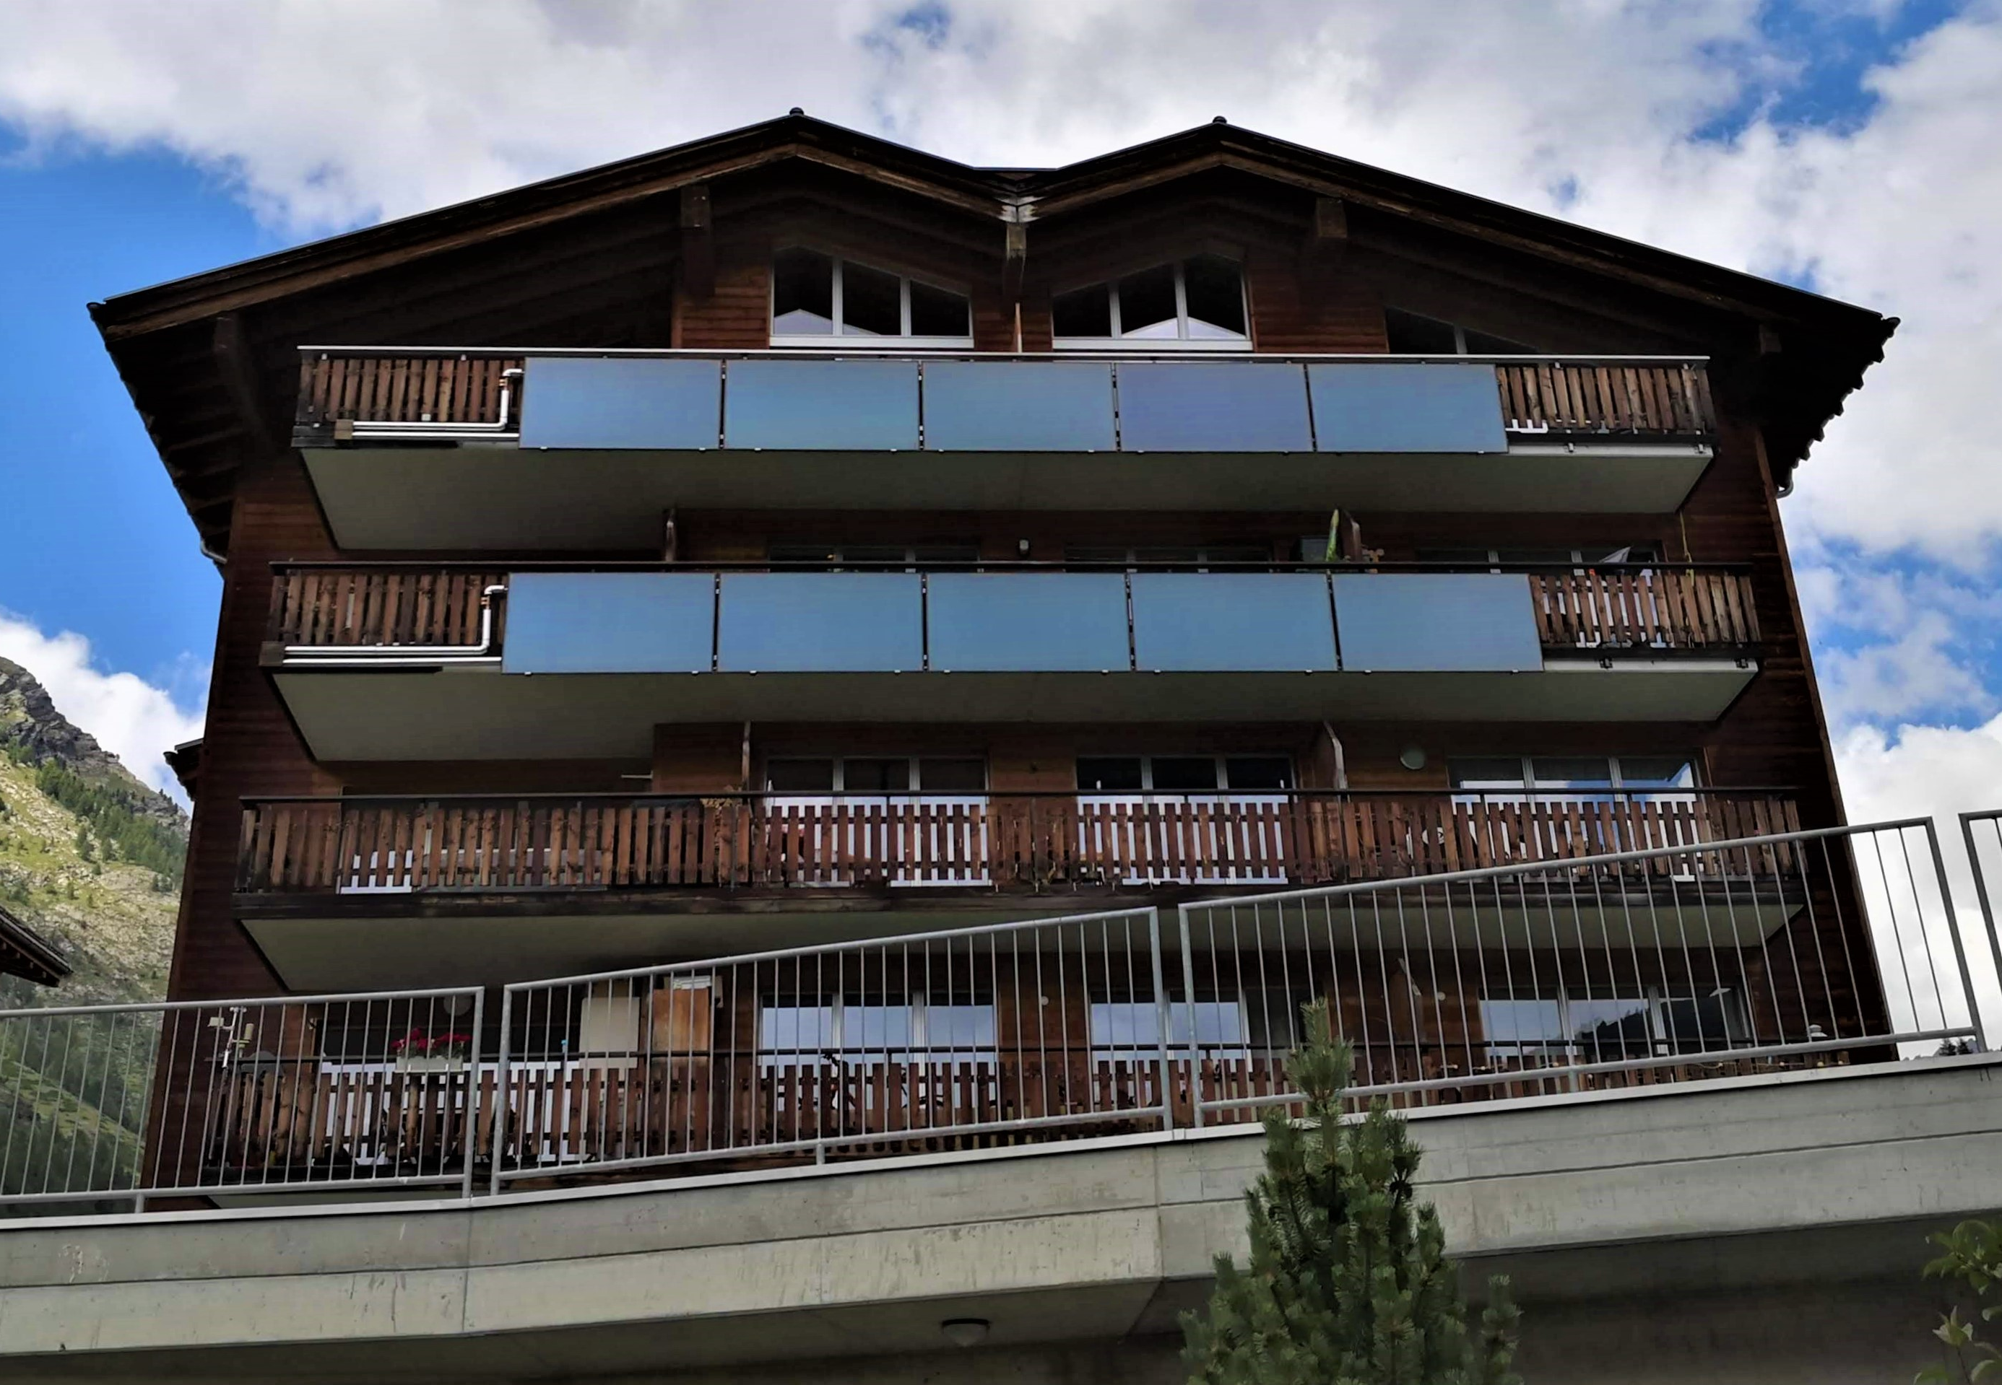
Lokales Gebäudeprogramm Mörel - Filet Thermische Solaranlage
ECKDATEN:
MFH in Zermatt
1’560m2 EBF
23.7m2 Kollektorfläche
(entspricht 11.7kW)
Bestehendes Speicher
1’800L
30’000 Fr. (inkl. MwSt.)

Slide 15
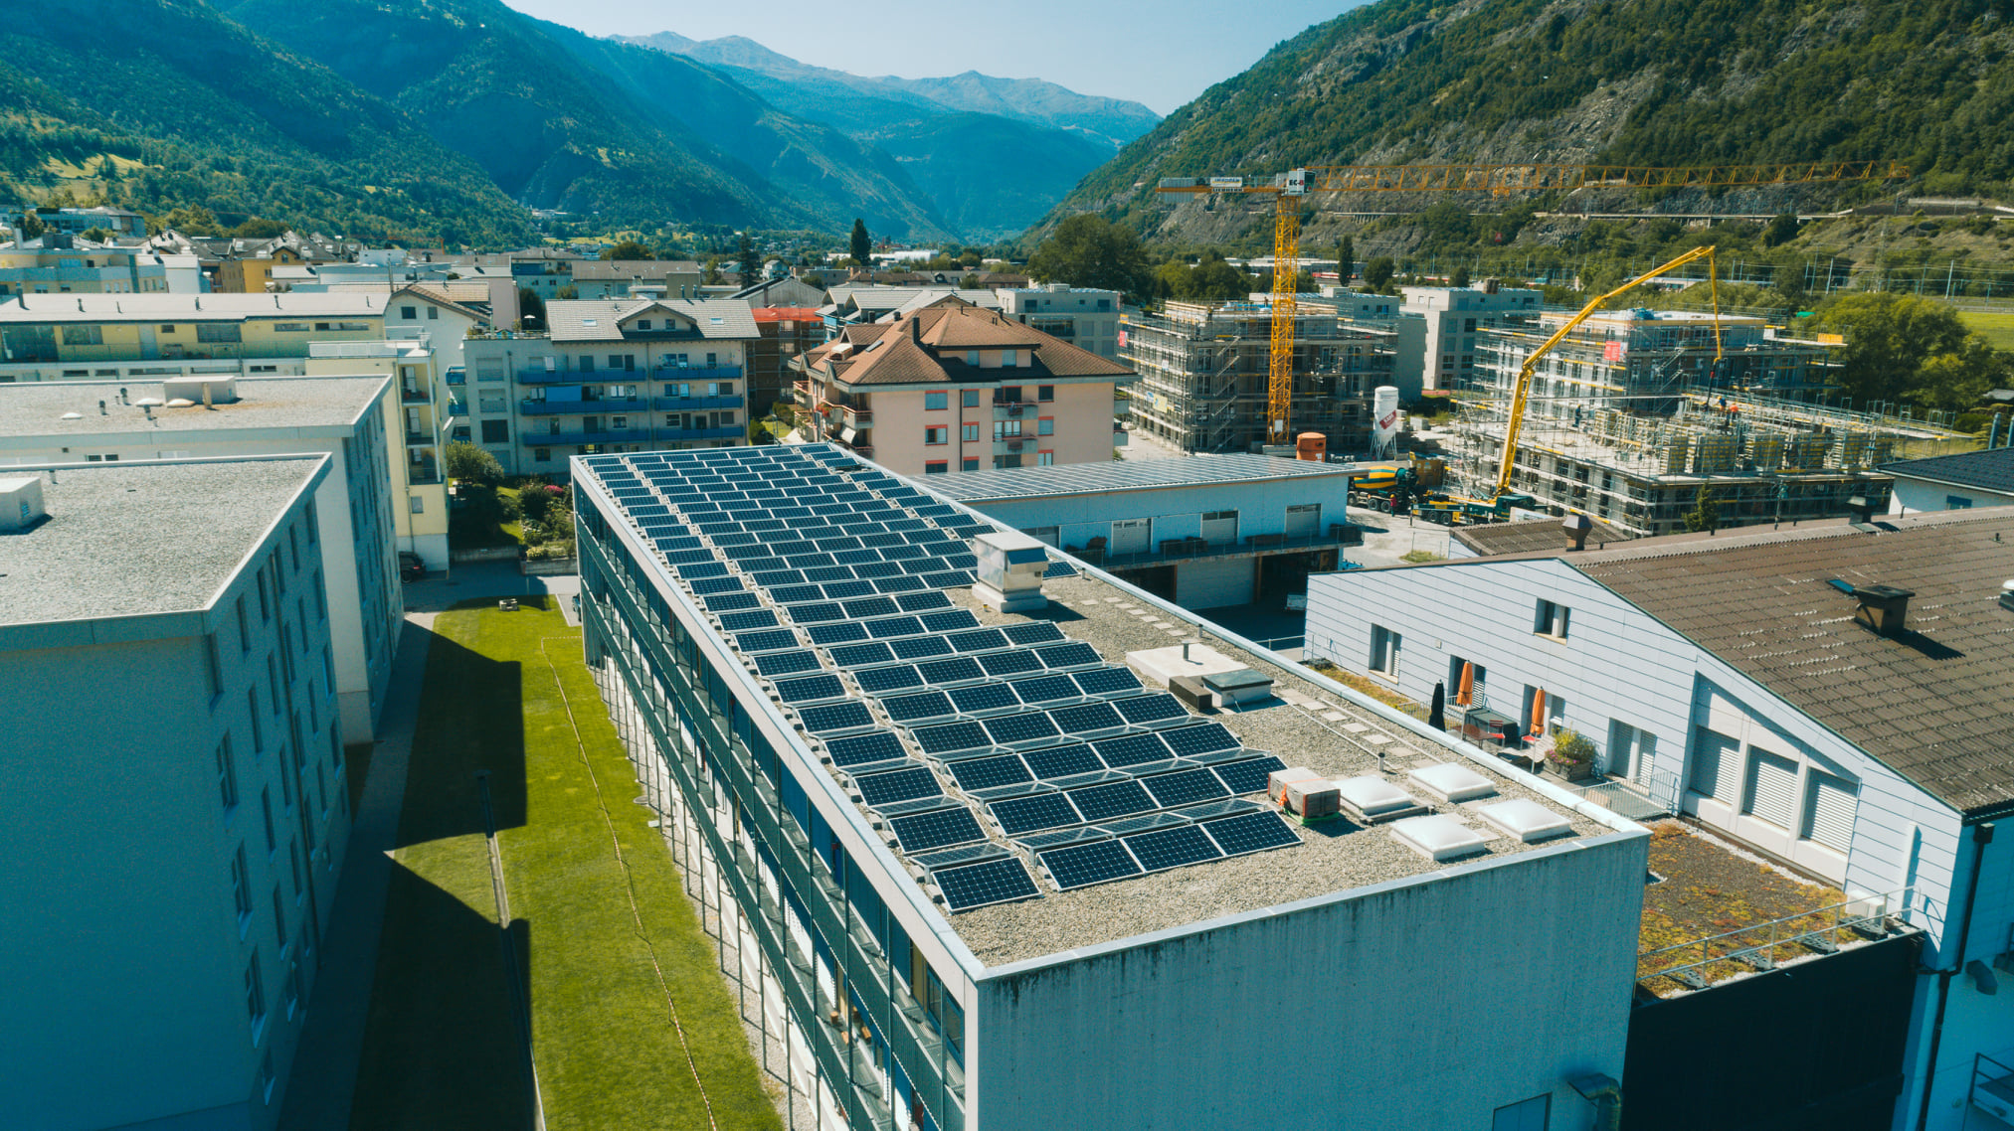
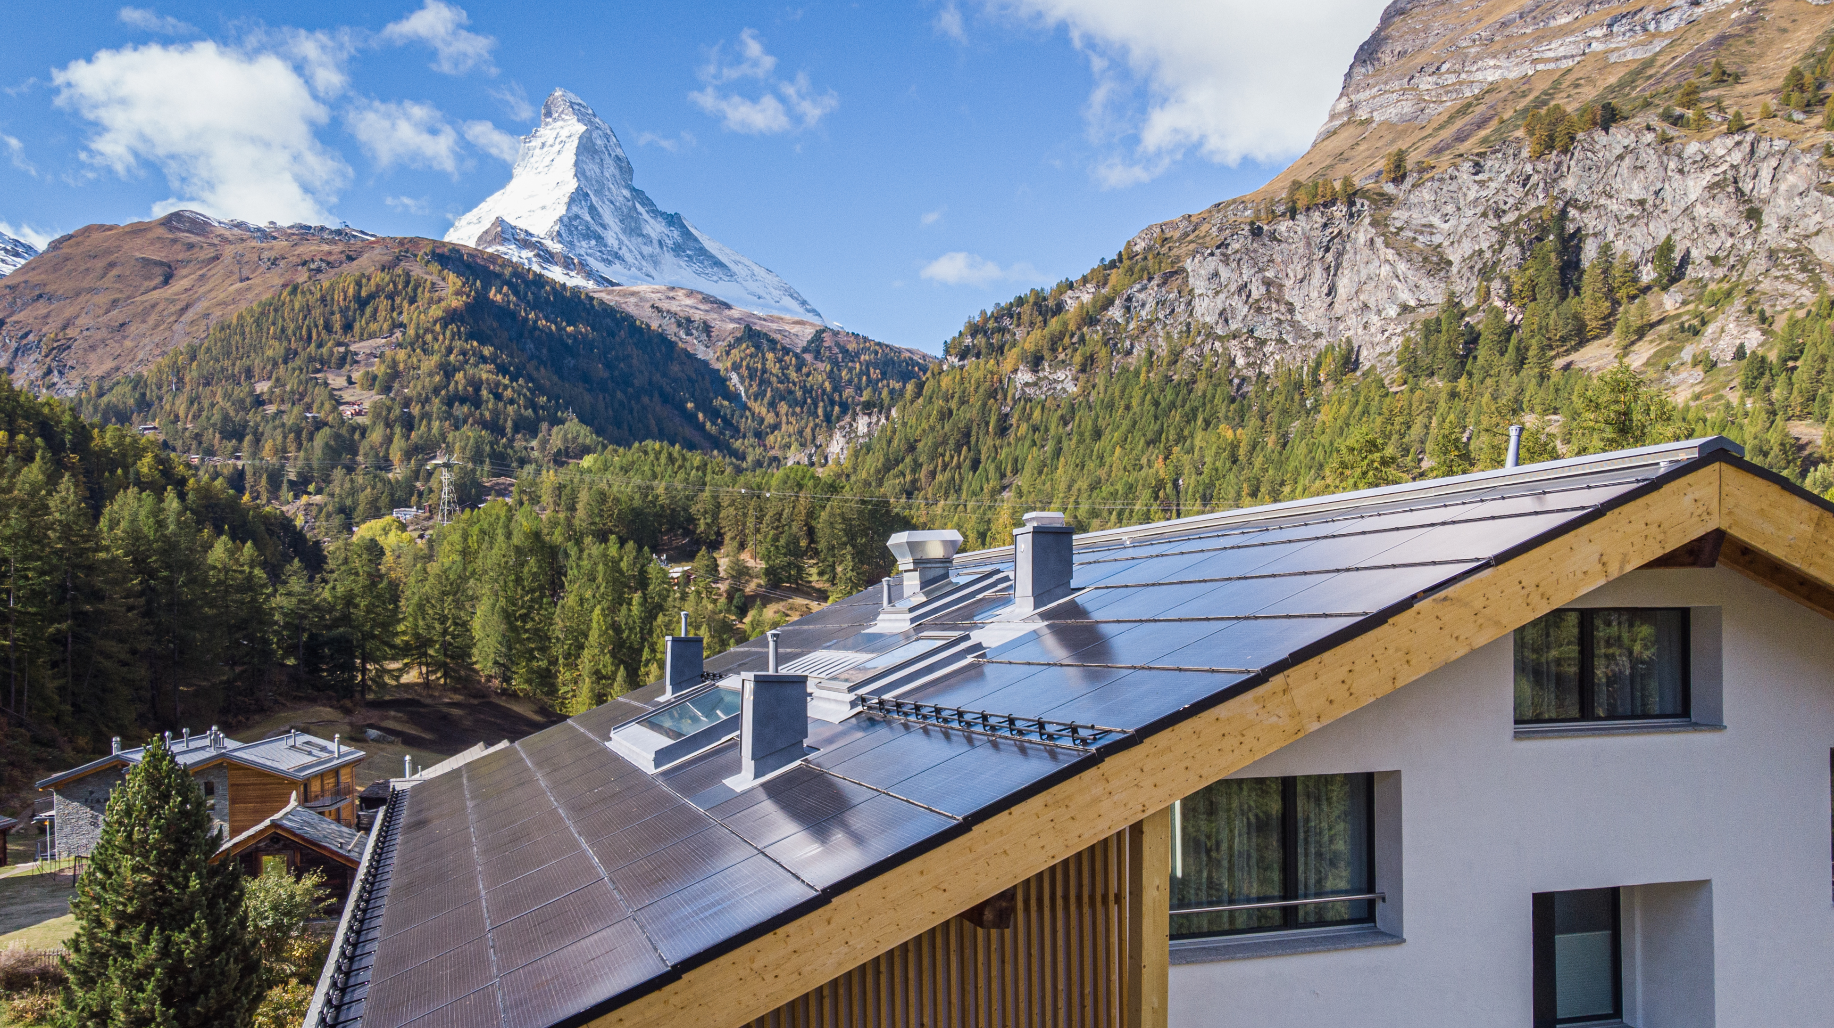
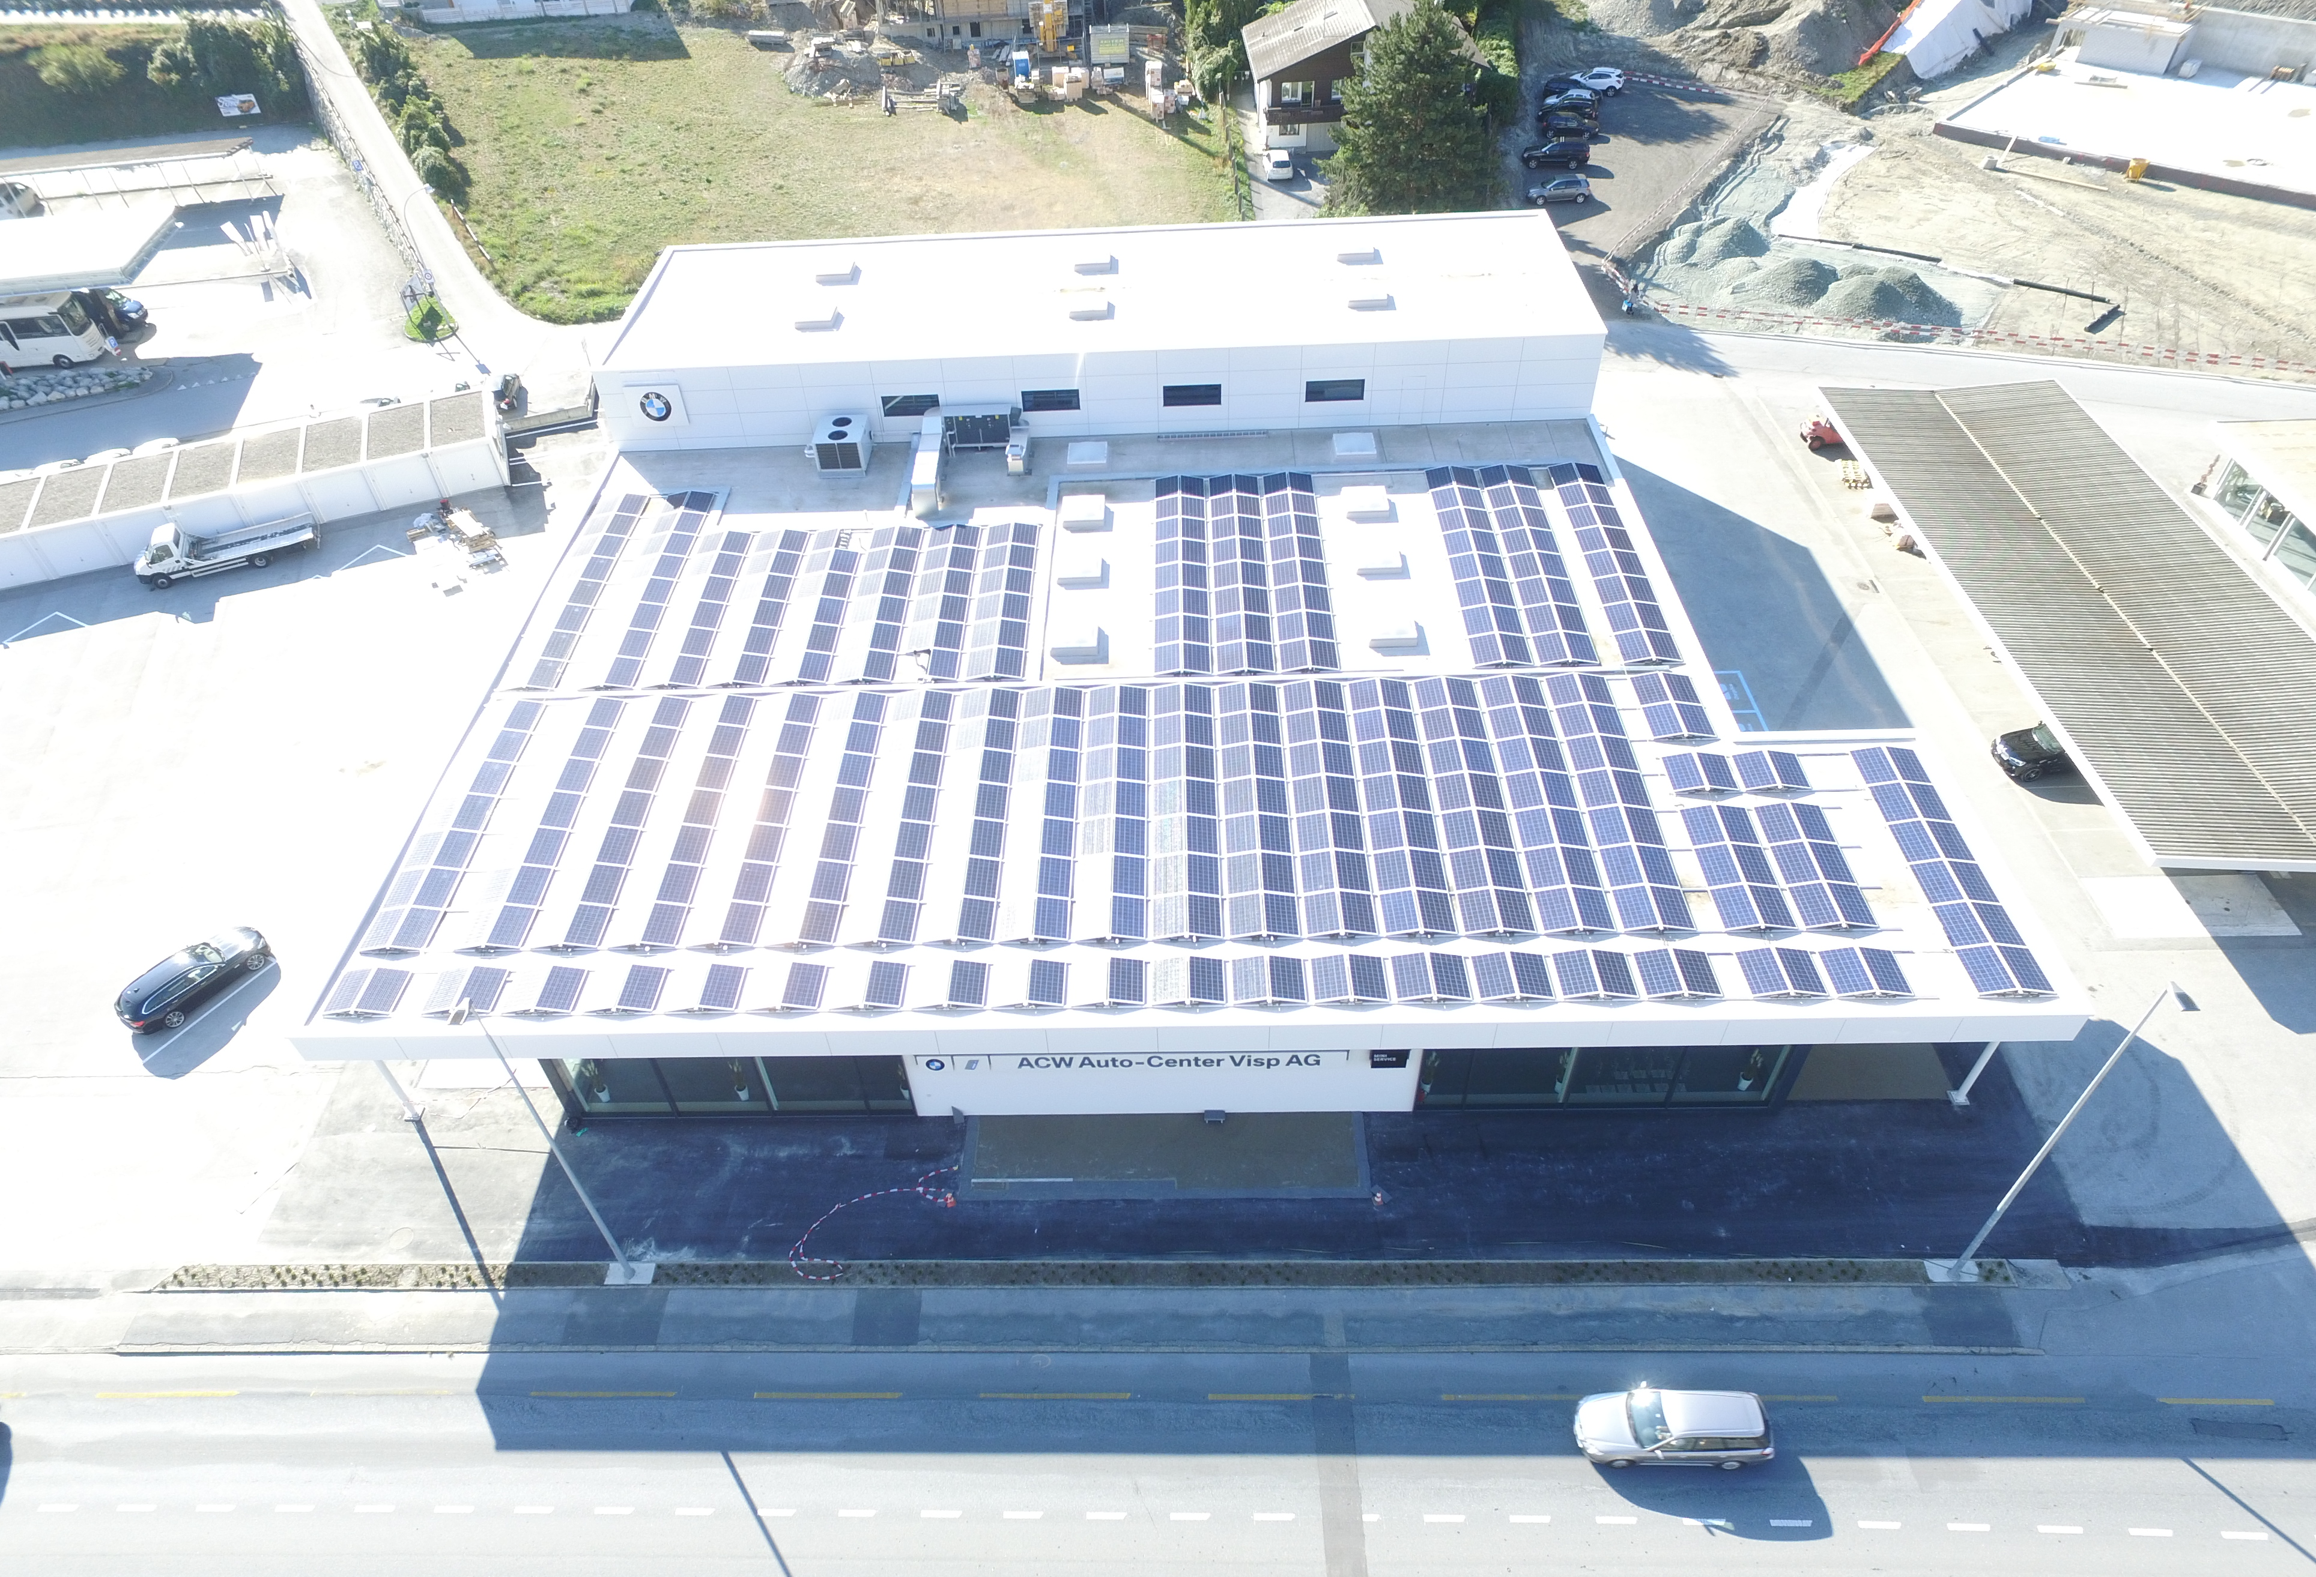
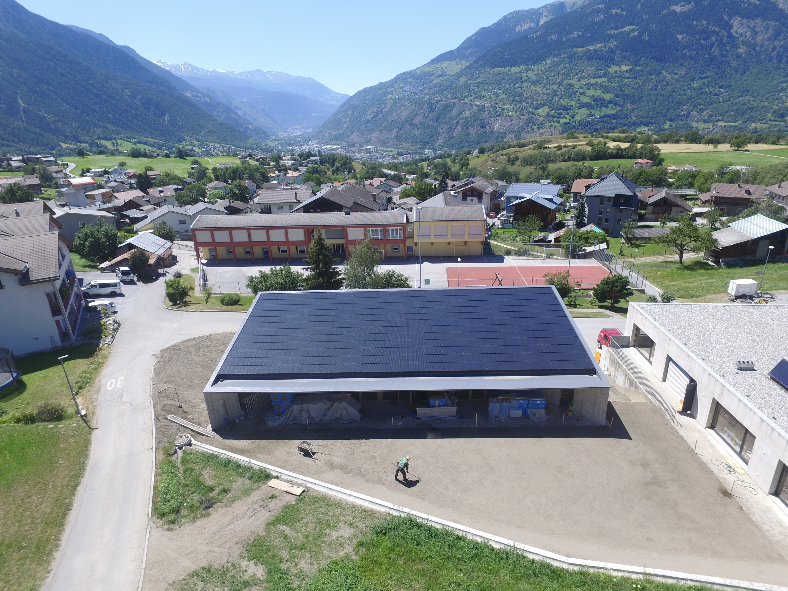
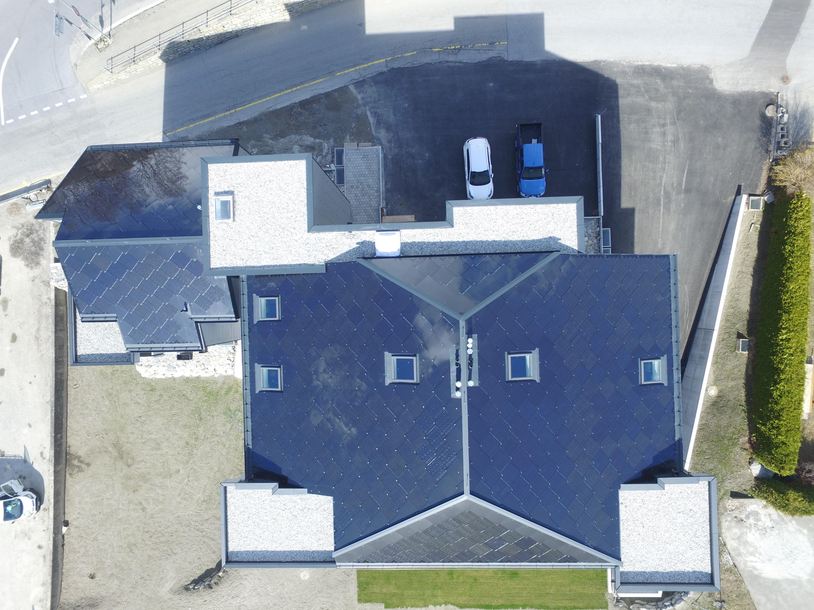
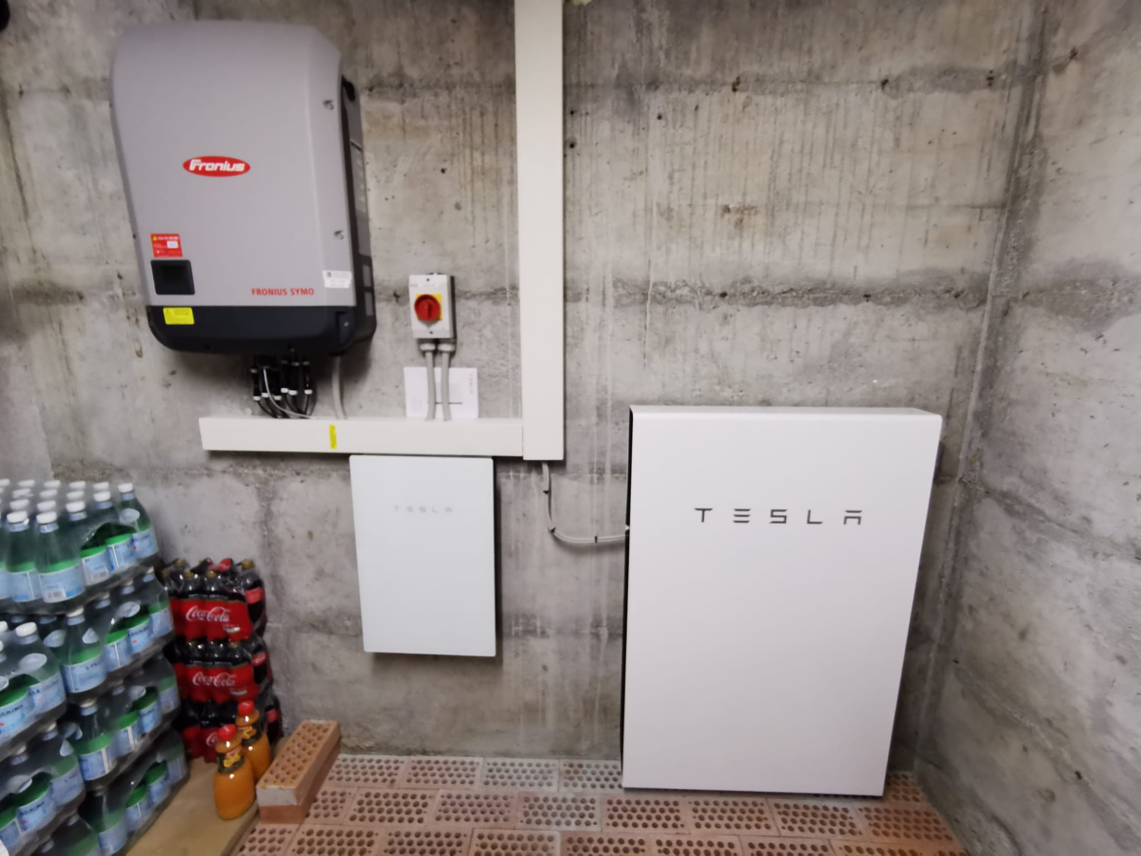
Lokales Gebäudeprogramm Mörel - Filet Photovoltaik
ECKDATEN:
Indach oder Aufdach
Abhängig Stromverbrauch
Zustand des Daches
Batteriespeicher

Slide 16
Jan Gattlen
Stv. Geschäftsführer
+41 27 946 41 00
jan@gattlen.ch
Lokales Gebäudeprogramm Mörel – Filet
Besten Dank.

